Slide 1

Дидактическая игра как средство реализации инновационных технологий в образовательной области «Речевое развитие»
Подготовила
учитель –логопед
МДОАУ № 106
Шуваева Е. А.

Slide 2
«Речевое развитие» включает:
Владение речью как средством общения и культуры
Обогащение активного словаря
Развитие связной, грамматически правильной диалогической и монологической речи
Развитие речевого творчества
Развитие звуковой и интонационной культуры речи, фонематического слуха
Знакомство с книжной культурой; детской литературой, понимание на слух текстов различных жанров детской литературы
Формирование звуковой аналитико-синтетической активности как предпосылки обучения грамоте

Slide 3
Направления образовательной области «Речевое развитие»
1. Развитие речи.
2. Приобщение к художественной литературе.

Slide 4
Основные цели и задачи
Развитие речи
Развитие свободного общения со взрослыми и детьми, овладение конструктивными способами и средствами взаимодействия с окружающими.
Развитие всех компонентов устной речи детей: грамматического строя речи, связной речи — диалогической и монологической форм; формирование словаря, воспитание звуковой культуры речи.
Практическое овладение воспитанниками нормами речи.

Slide 5
Художественная литература
Воспитание желания и умения слушать художественные произведения, следить за развитием действия.
Воспитание интереса и любви к чтению; развитие литературной речи.

Slide 6
По дидактическому материалу обучающие игры делятся на:
настольно-печатные
с предметами и игрушками
с картинками
компьютерные дидактические игры
Словесные

Slide 7
Принципы:
Актуальность дидактического материала помогает детям воспринимать задания как игру, чувствовать заинтересованность в получении верного результата, стремиться к лучшему из возможных решений.
Соревновательность создает у детей стремление выполнить задание быстрее и качественнее конкурента.

Slide 8
Каждая игра должна содержать элемент новизны.
Нельзя навязывать детям игру, игра — дело добровольное. Ребята должны иметь возможность отказаться от игры, если она им не нравится, и выбрать другую игру.
Эмоциональное состояние педагога должно соответствовать той деятельности, в которой он участвует. Необходимо не только уметь проводить игру, но и играть вместе с детьми.

Slide 9
Требования:
Игровая форма занятий создается при помощи игровых приемов и ситуаций, которые выступают как средство побуждения, стимулирования детей к учебной деятельности.
Соответствие игры возрасту ребенка или его актуальному уровню развития;
Учет структуры дефекта;
Подбор игрового материала с постепенным усложнением;
Связь содержания игры с системой знаний ребенка;
Соответствие коррекционной цели занятия;
Учет принципа смены видов деятельности;
Использование ярких игрушек и пособий;
Соответствие игрушек и пособий гигиеническим требованиям, безопасности.

Slide 10
Игры, направленные на формирование словаря.
ЦЕЛИ:
Расширение и активизация словаря детей существительными, прилагательными, глаголами, наречиями, предлогами.
Употребление в речи названий предметов, их частей, материалов, из которых они изготовлены.
Определение и называние местоположений предметов (слева, справа, рядом, около, между).
Употребление существительных с обобщающим значением.
Употребление усвоенных слов в самостоятельной речи детей.

Slide 11

Игра «Букет из добрых
слов»
Цель: - обогащение словаря прилагательными, подбор определений к слову МАМА

Slide 12
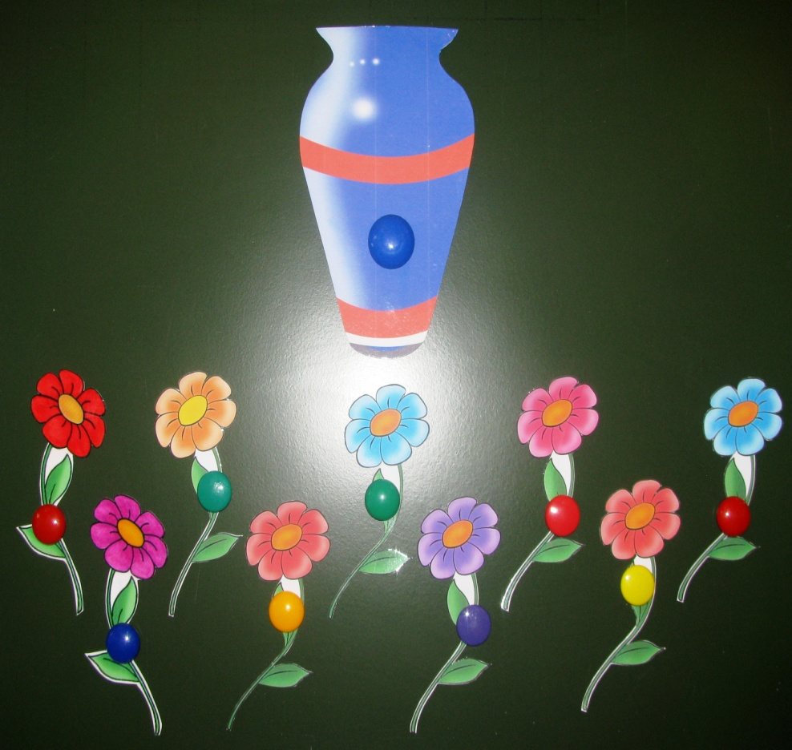
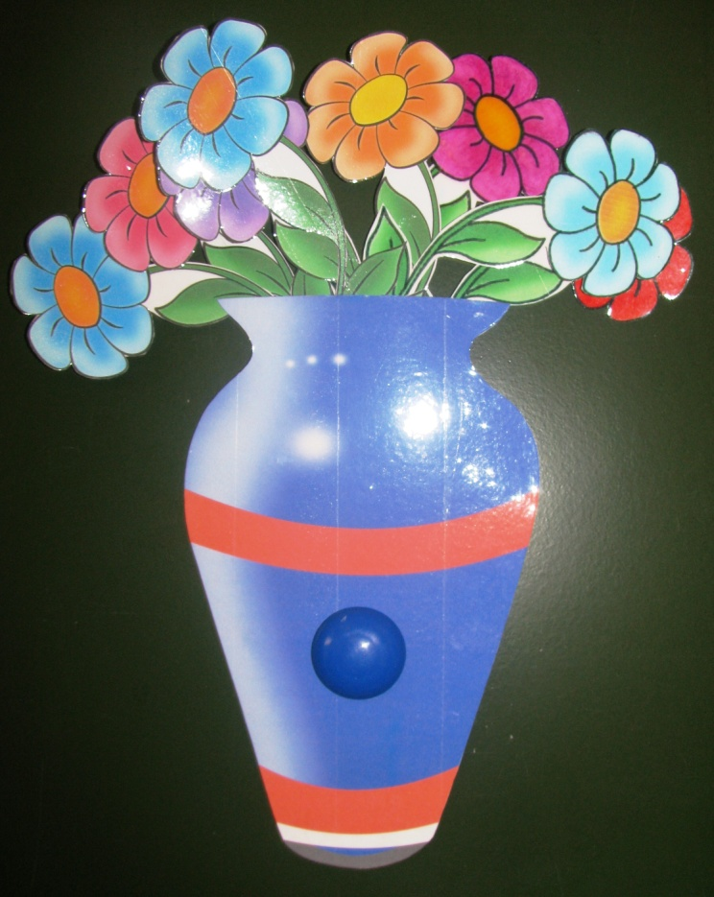
Пособие представляет собой вазу и цветы.
Инструкция: поставьте в вазу столько цветов, сколько приятных и добрых слов вы можете сказать о своей о маме. (Дети по одному выходят к доске, берут цветок, называют ласковое слово о маме и «ставят» цветок в вазу. Моя мама добрая; моя мама ласковая; моя мама красивая и т.п.

Slide 13
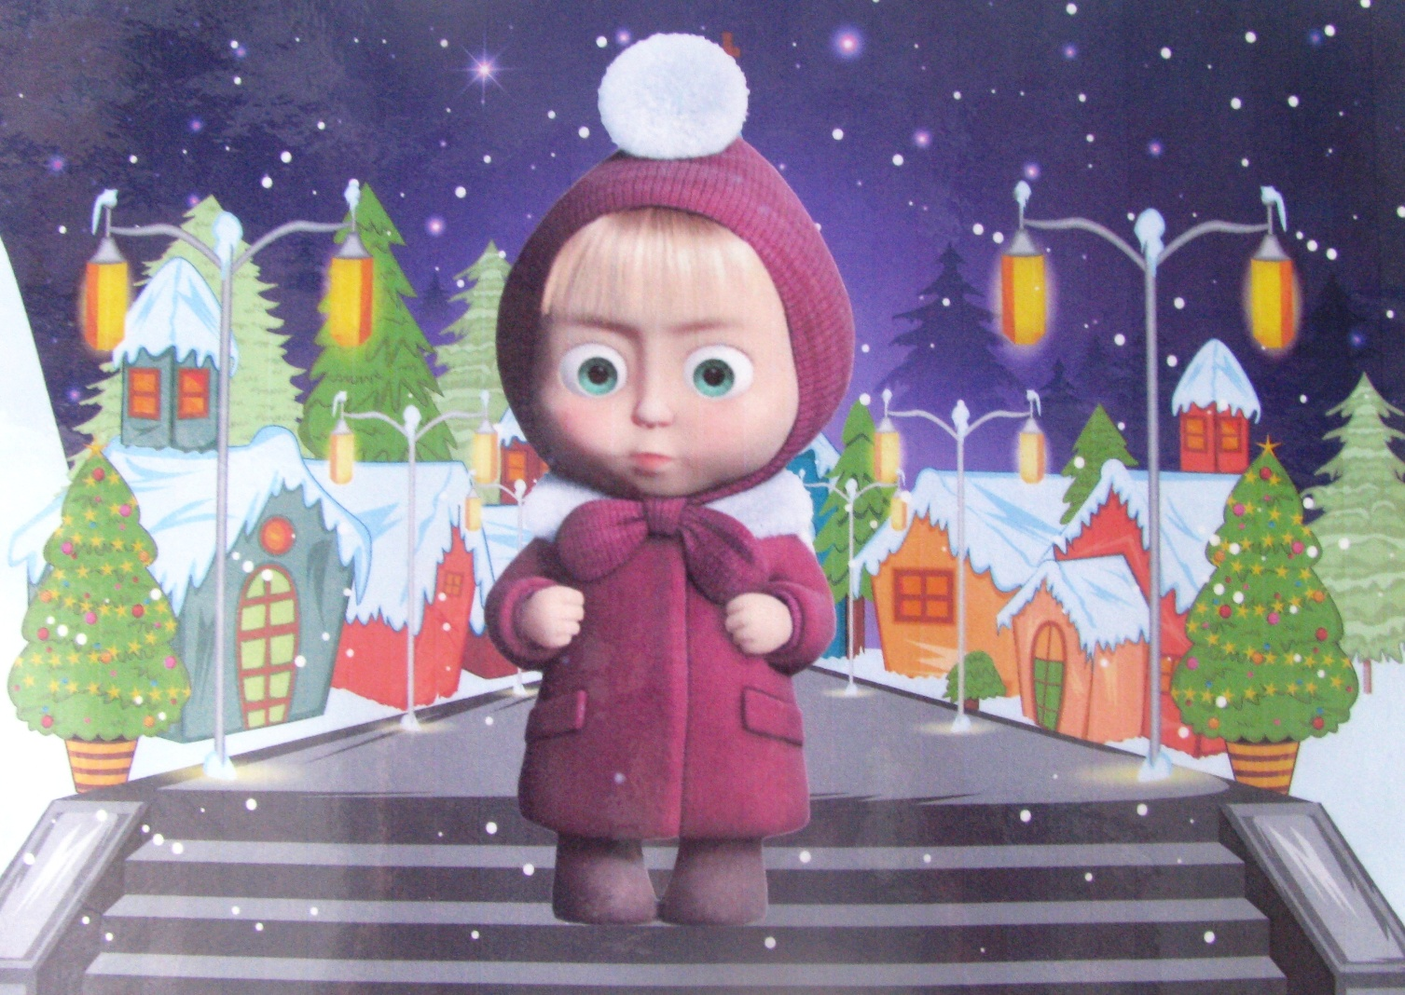
Игра: «Машины варежки»
Цель: формировать умение подбирать прилагательные – антонимы и правильно применять их в речи.

Slide 14
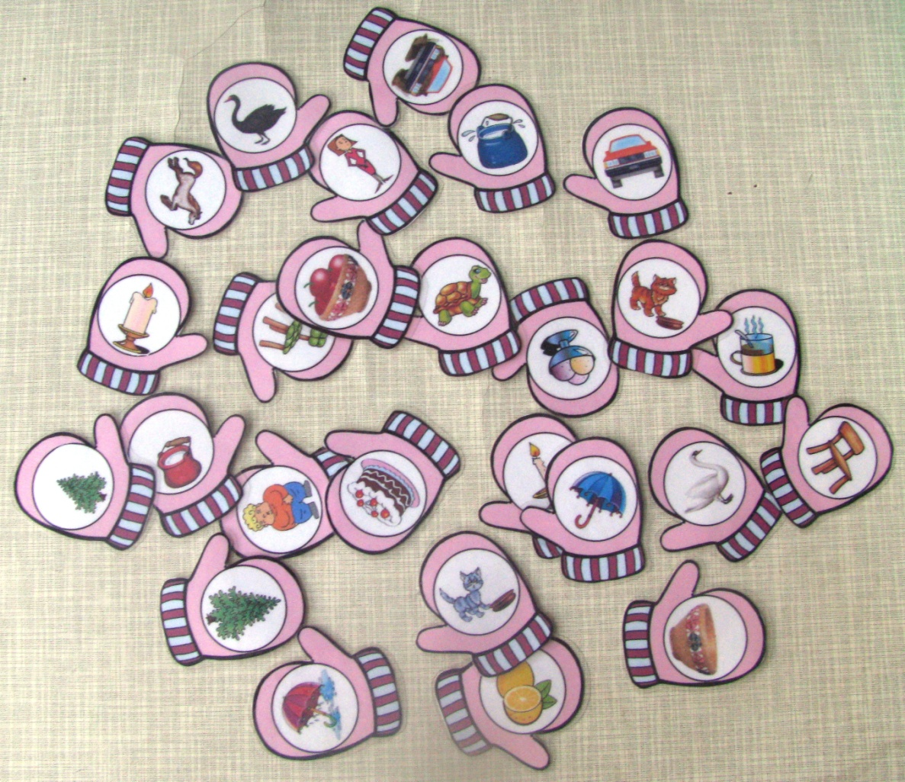
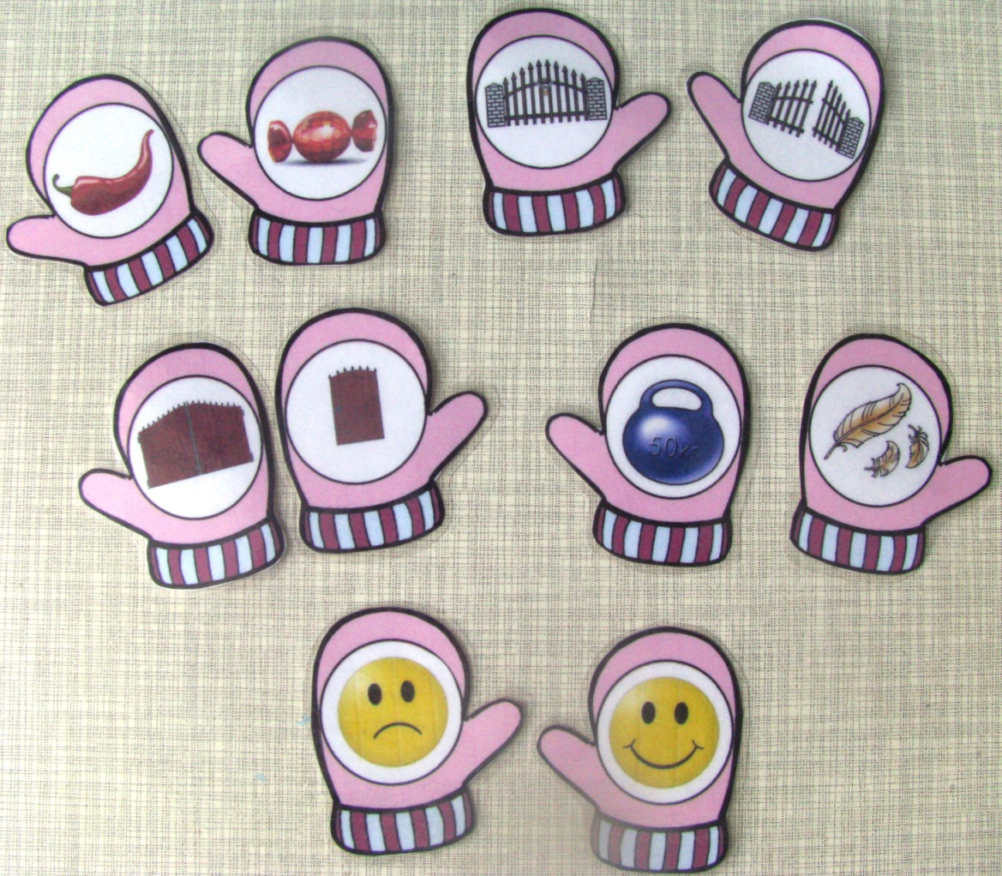

Slide 15
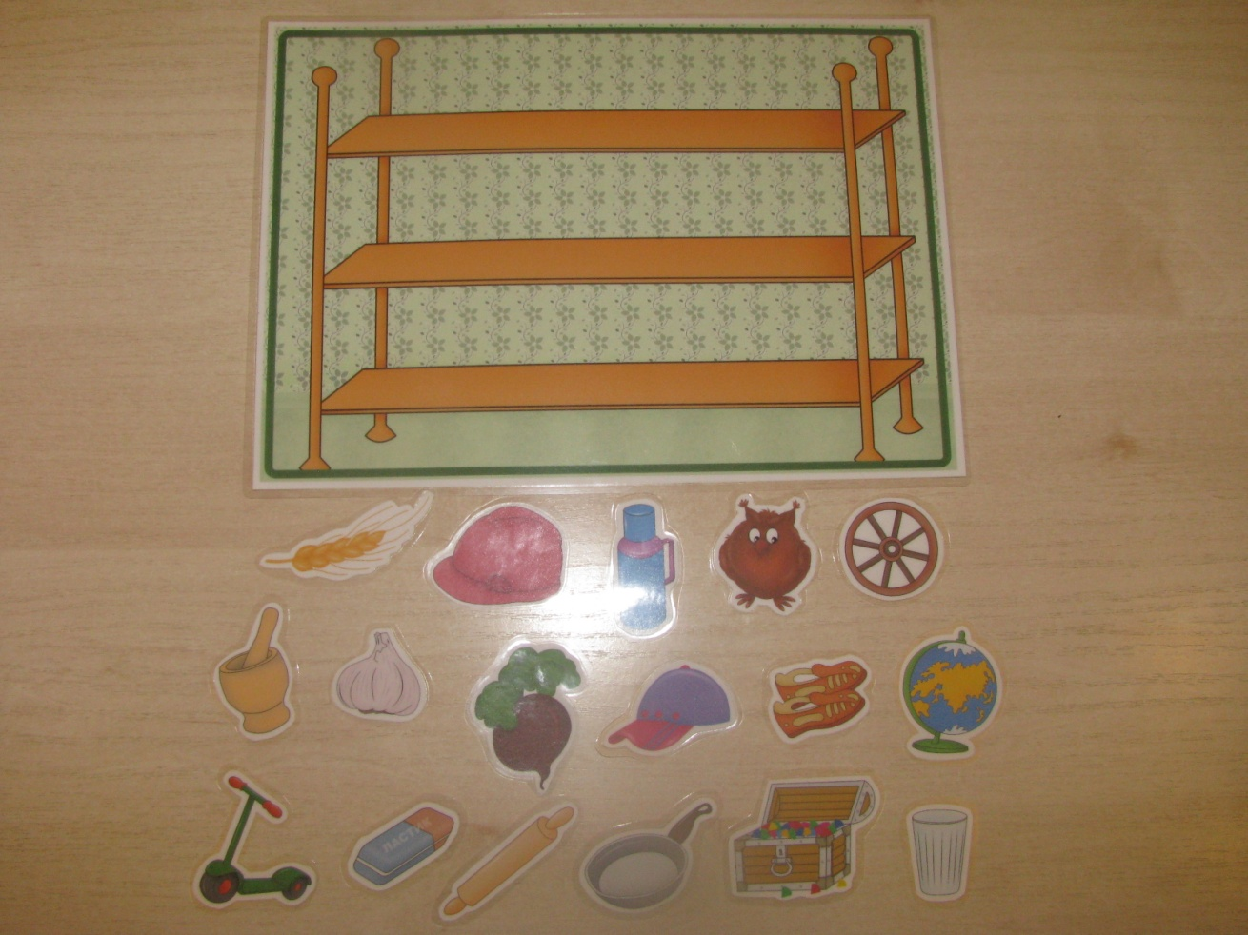
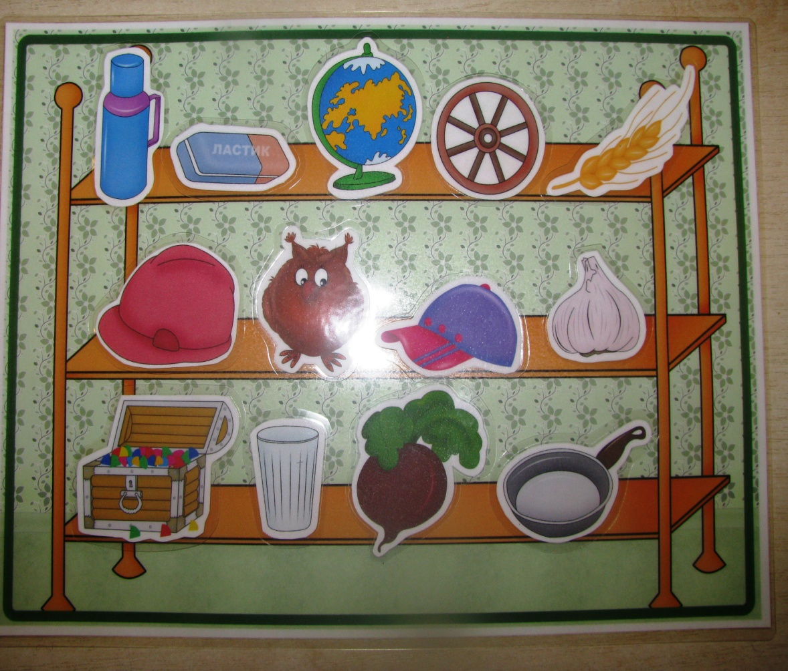
Игра: «Полочки»
Цели: формирование пространственной ориентации, употребление предлога на, под, над, между, около;
- употребление наречий слева, справа; прилагательных верхняя, нижняя, средняя

Slide 16
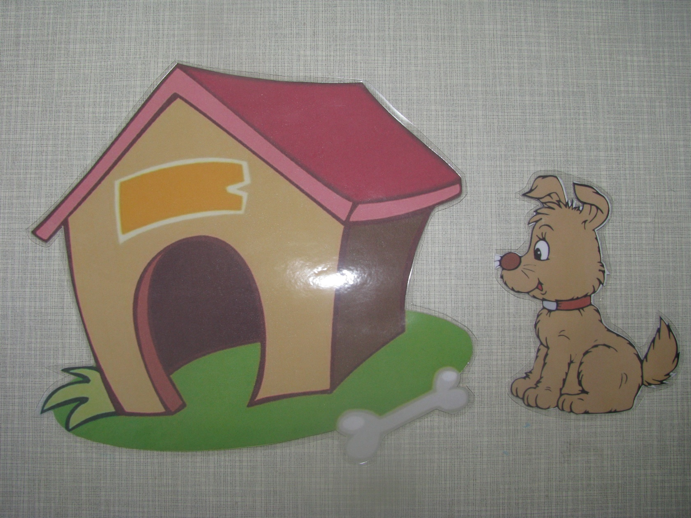
Игра «Конура и щенок»
Цель: употребление предлогов перед, за, на, с, в, из-за, около, наречий слева, справа.

Slide 17
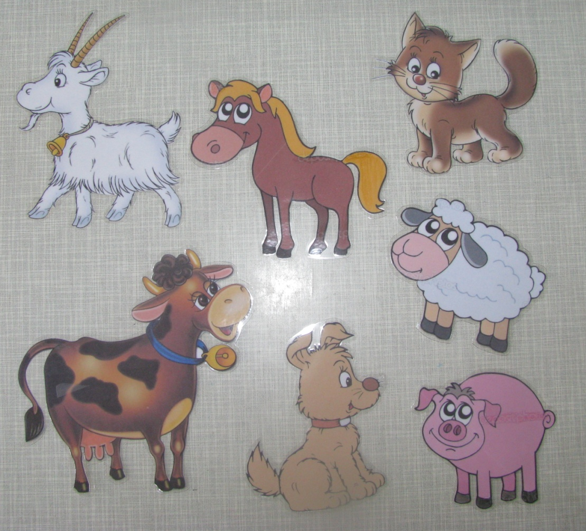
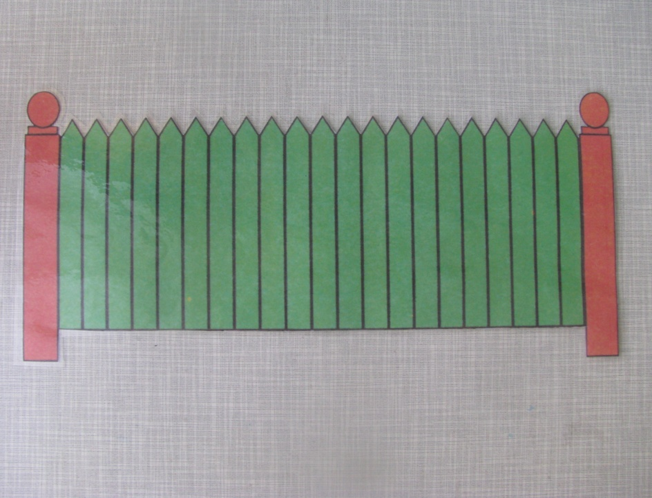
Игра «За забором»
Цель: употребление предлогов перед, за, на, образование и употребление притяжательных прилагательных.

Slide 18
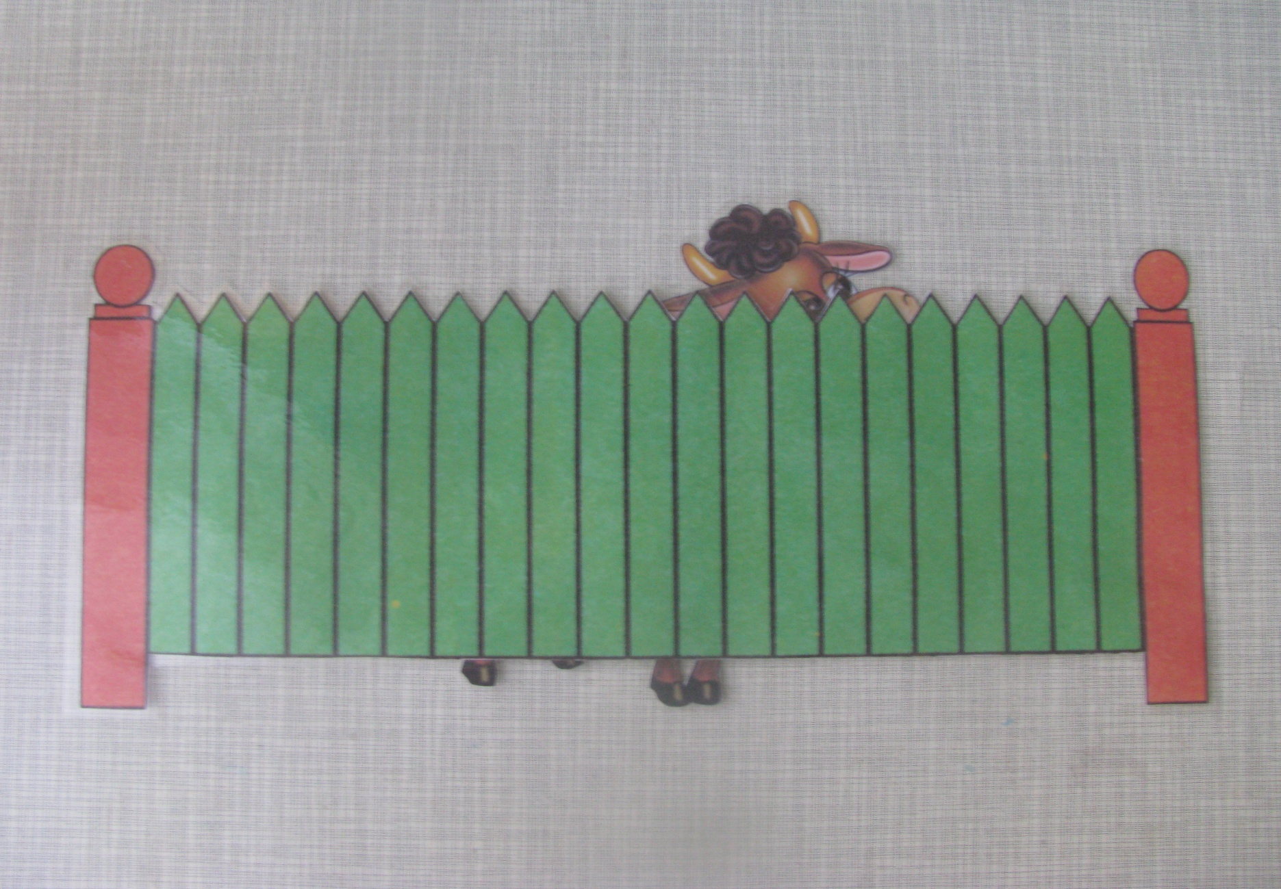

Slide 19
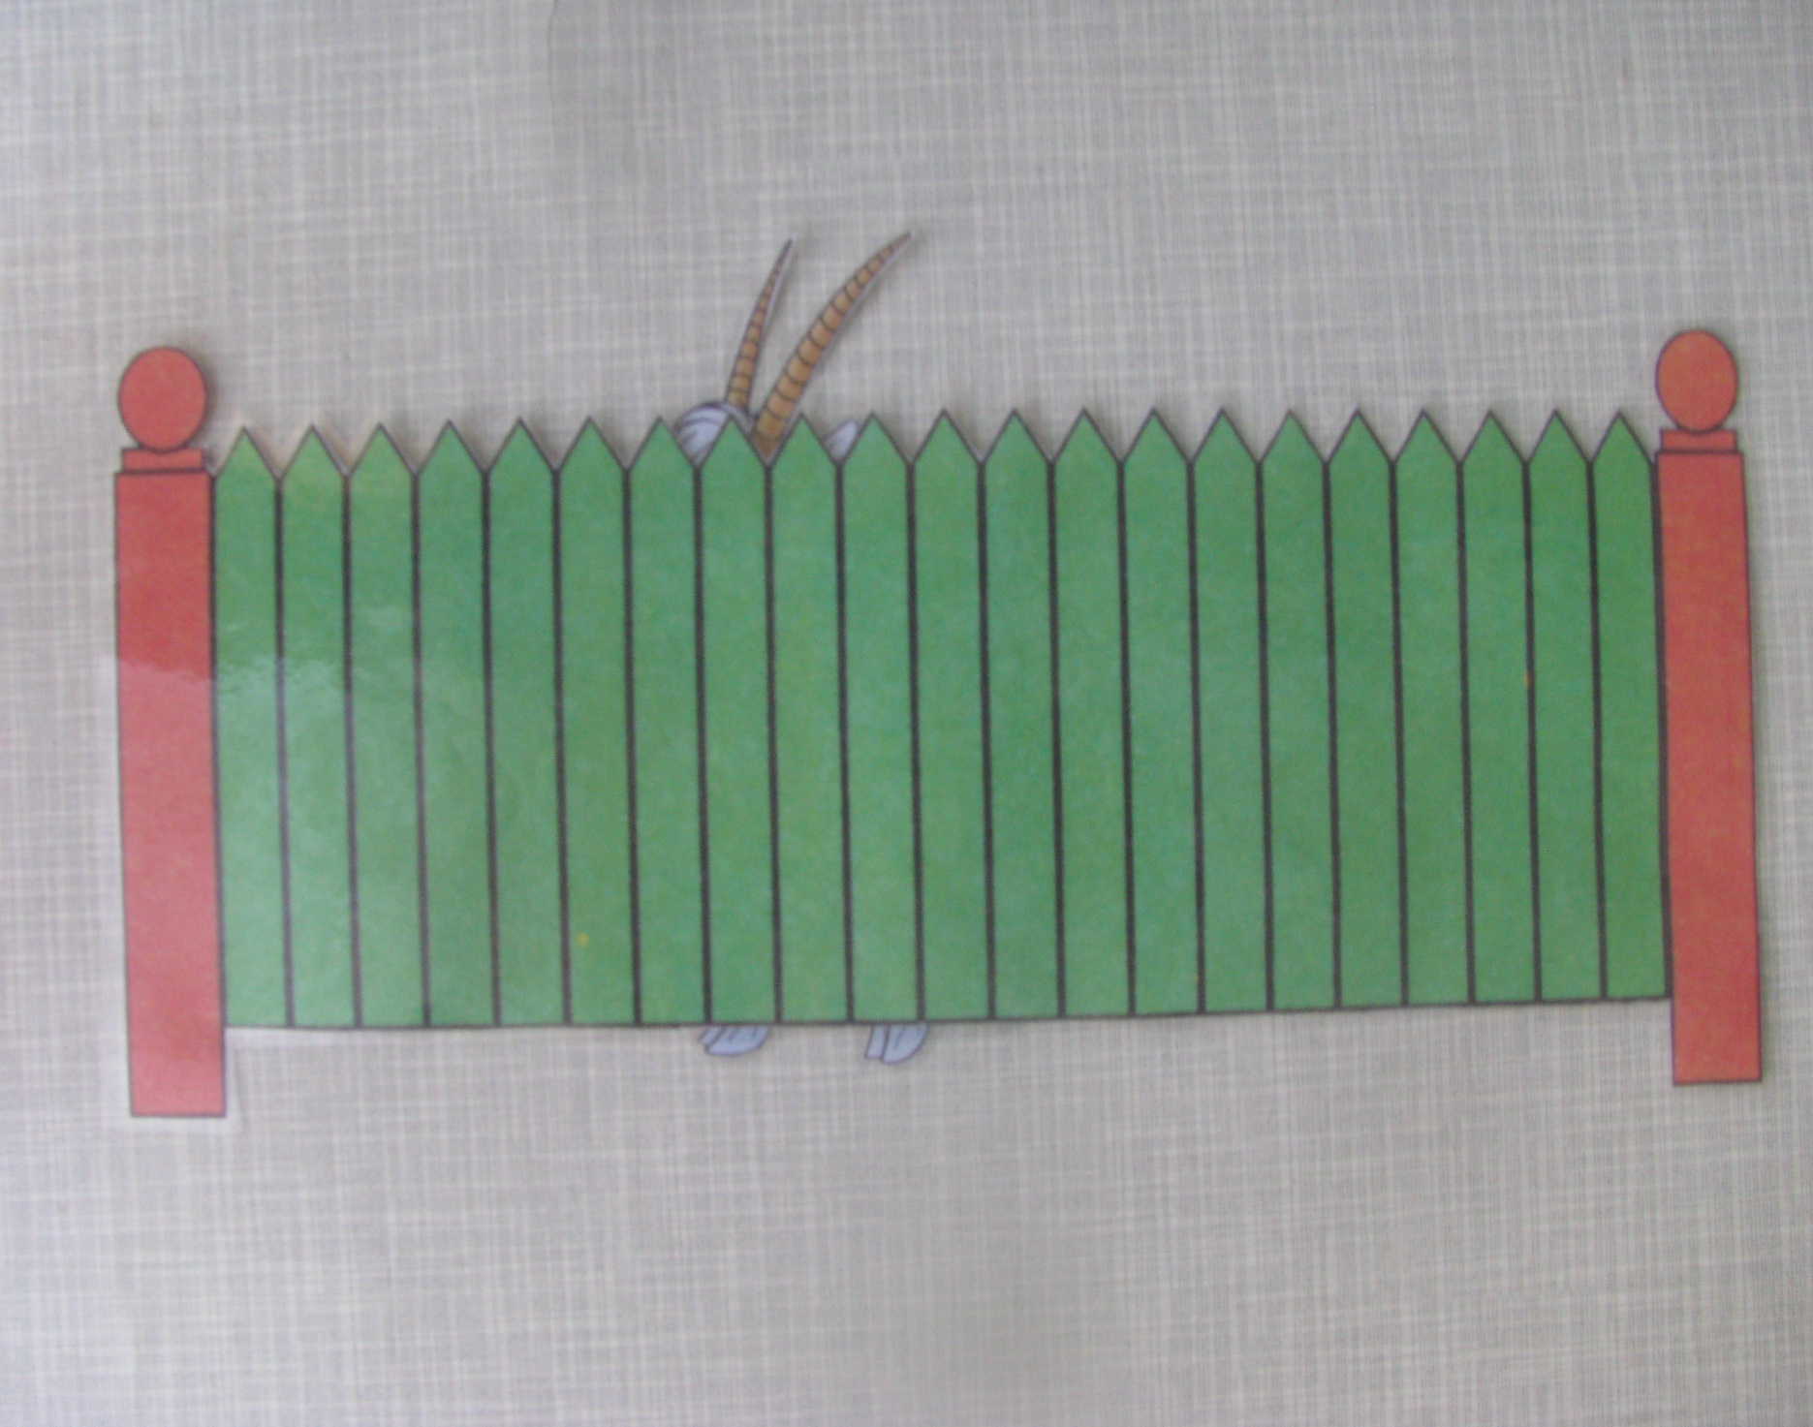

Slide 20
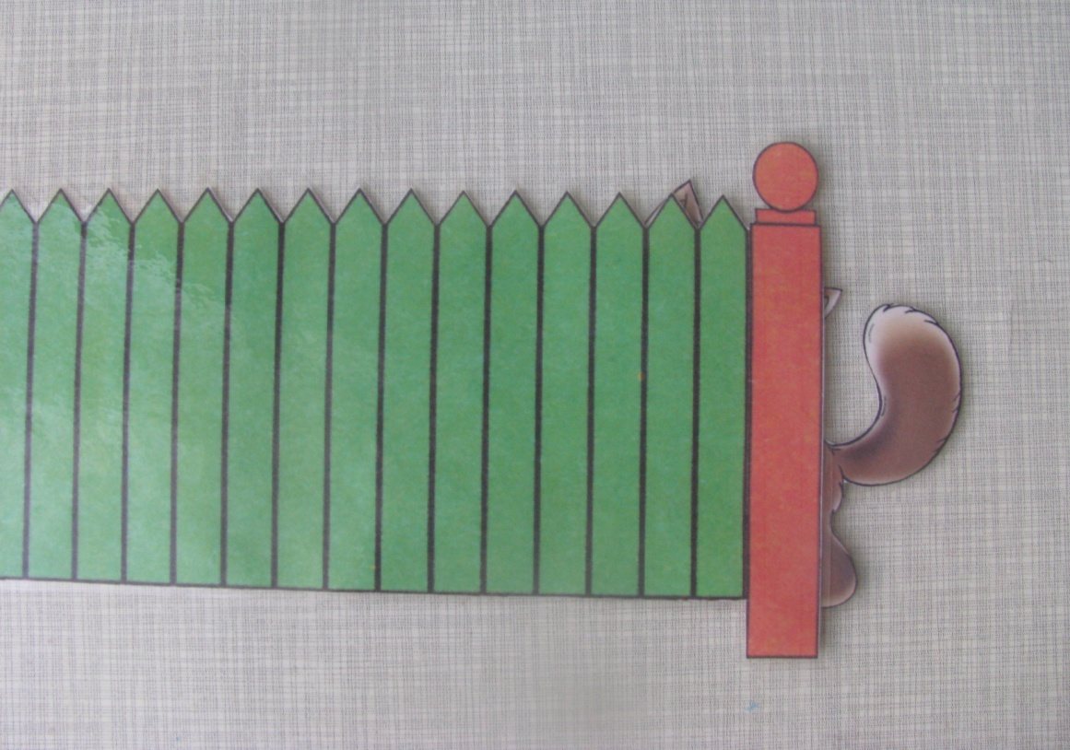

Slide 21
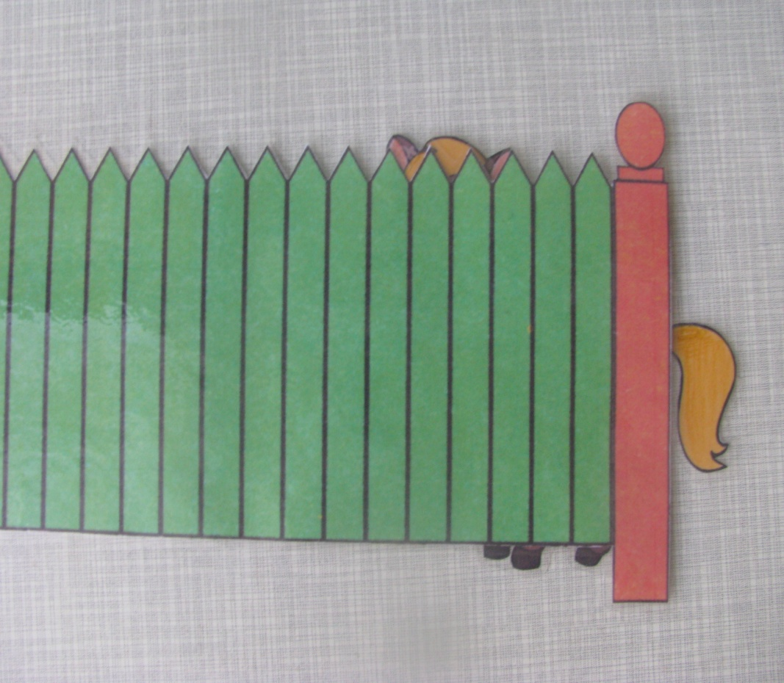

Slide 22
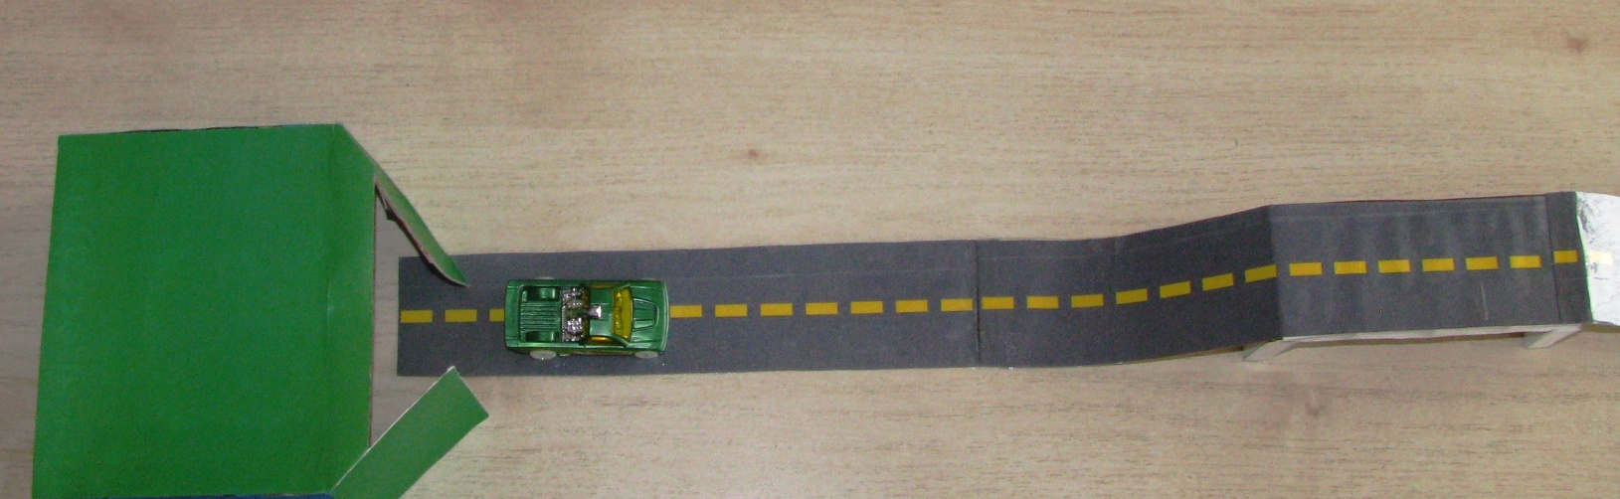
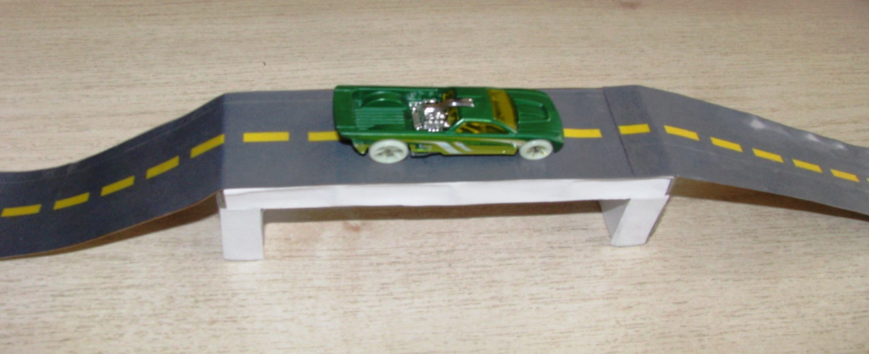
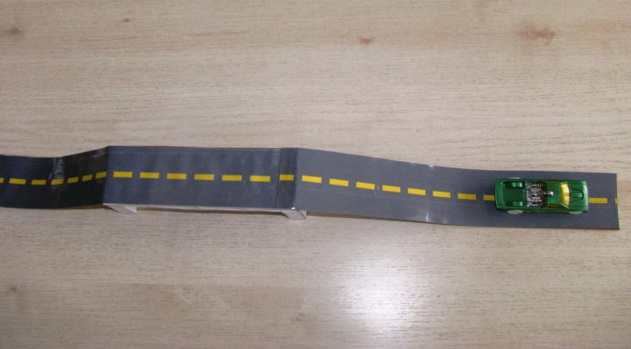
Игра: «Машина и гараж»
Цель: образование приставочных глаголов по демонстрируемому действию и активизация глагольного словаря.

Slide 23
Игры, направленные на формирование звуковой культуры речи
ЦЕЛИ:
Закрепление правильного и отчетливого произнесения звуков
Уточнение и закрепление артикуляции звуков.
Развитие артикуляционного и голосового аппарата, речевого дыхания
Развитие фонематического слуха: учить различать на слух и называть слова, начинающиеся на определенный звук; определять место звука в слове.
Отработка интонационной выразительности речи

Slide 24
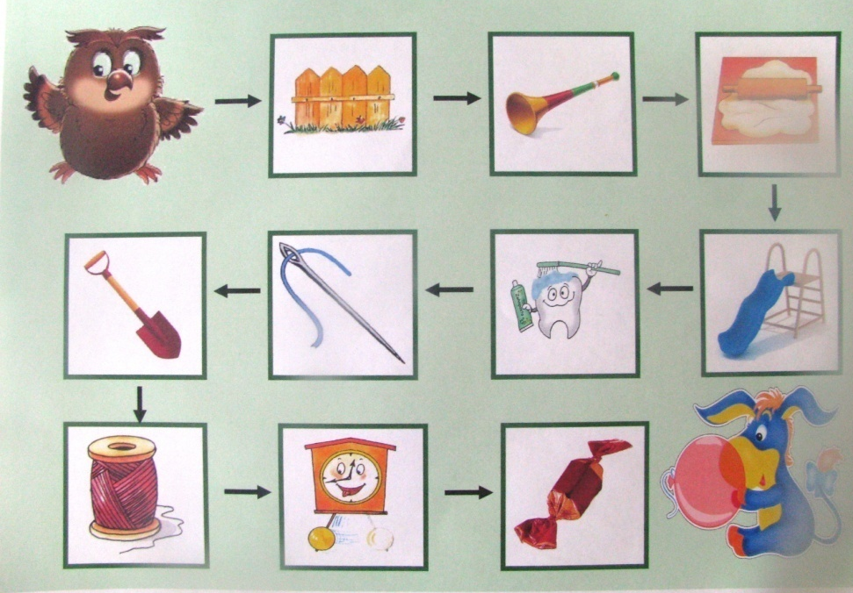
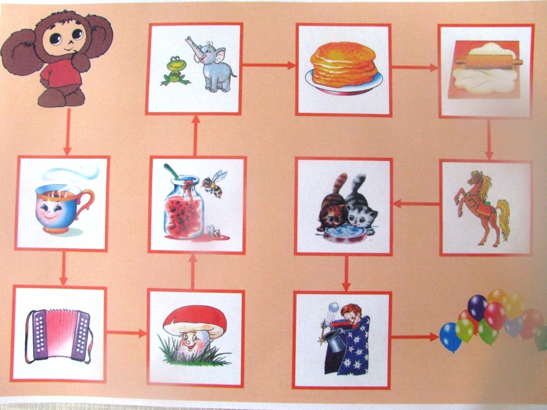
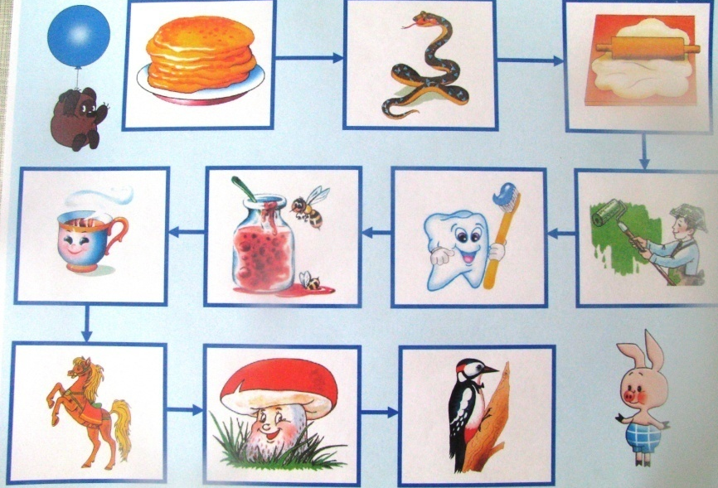
Игры для подготовки артикуляционного аппарата
«Артикуляционные бродилки»

Slide 25
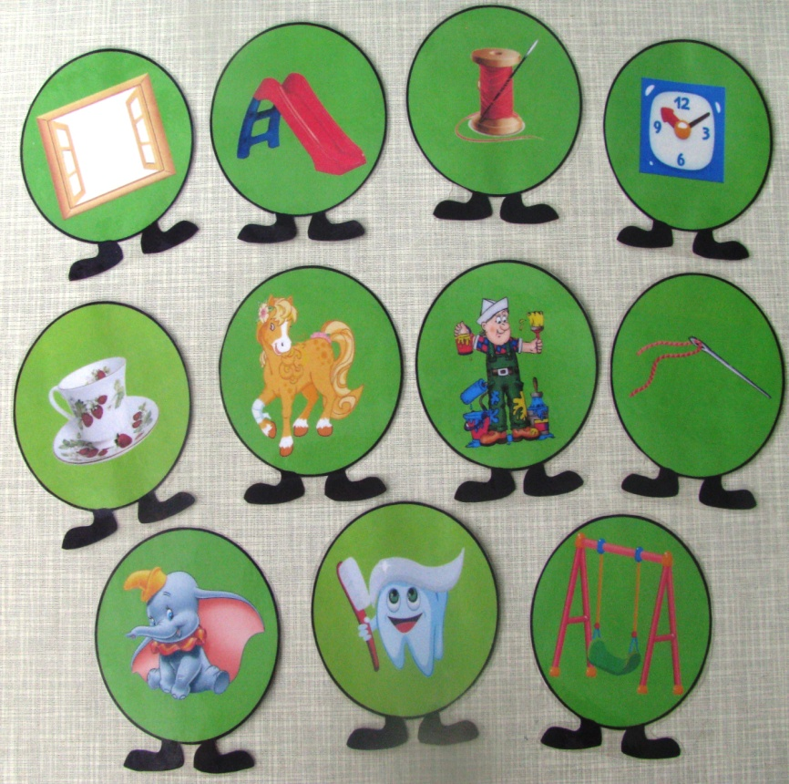
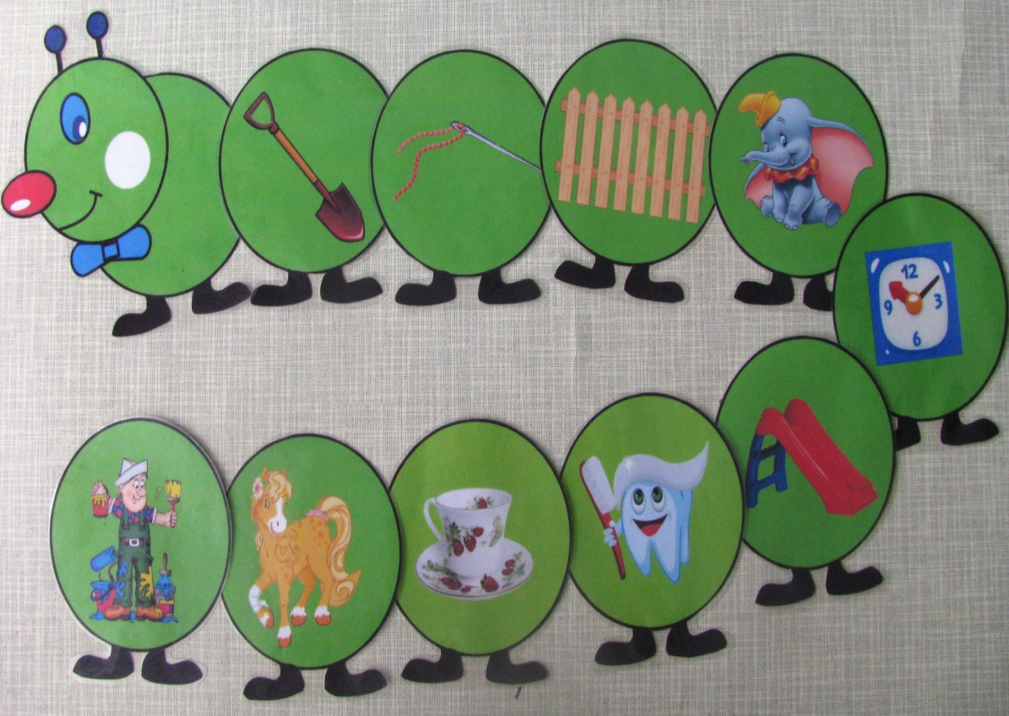
Игра «Гусеница»
Цель: развитие артикуляционной моторики

Slide 26
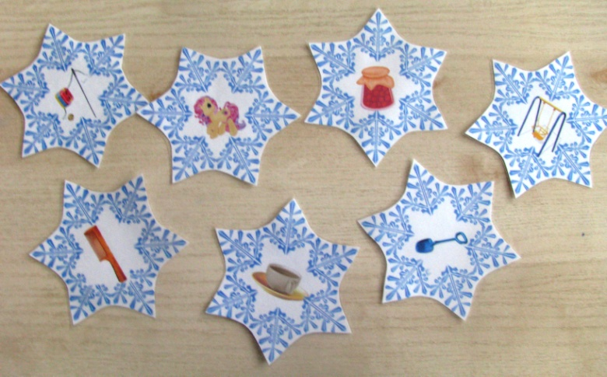
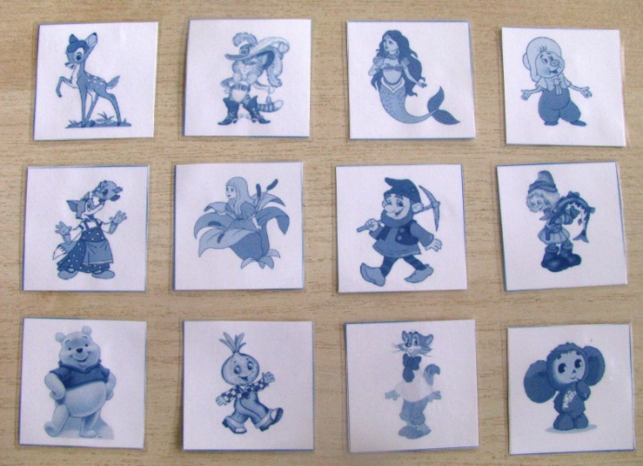
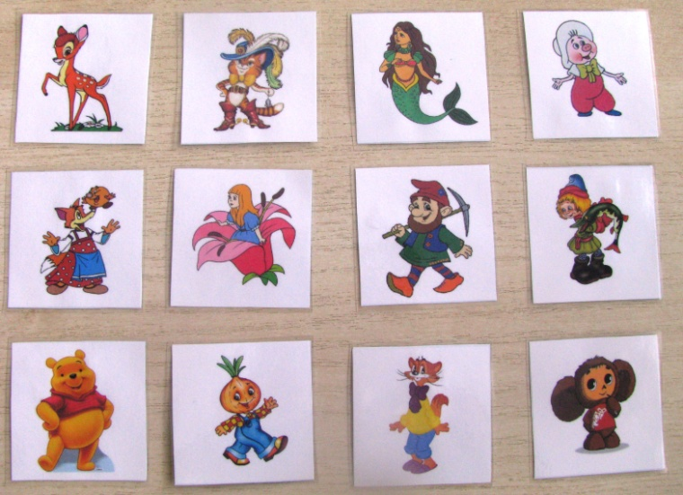
Игра «В ледяном плену»
Цель: развитие артикуляционной моторики, отработка объема, силы, точности, координации артикуляторных движений.

Slide 27




Игра: «На картинку посмотри, силу голоса смени»
Цель: развитие силы и динамики голоса.

Slide 28
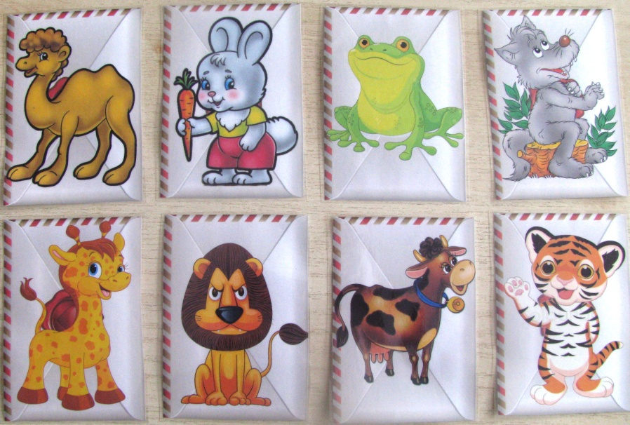
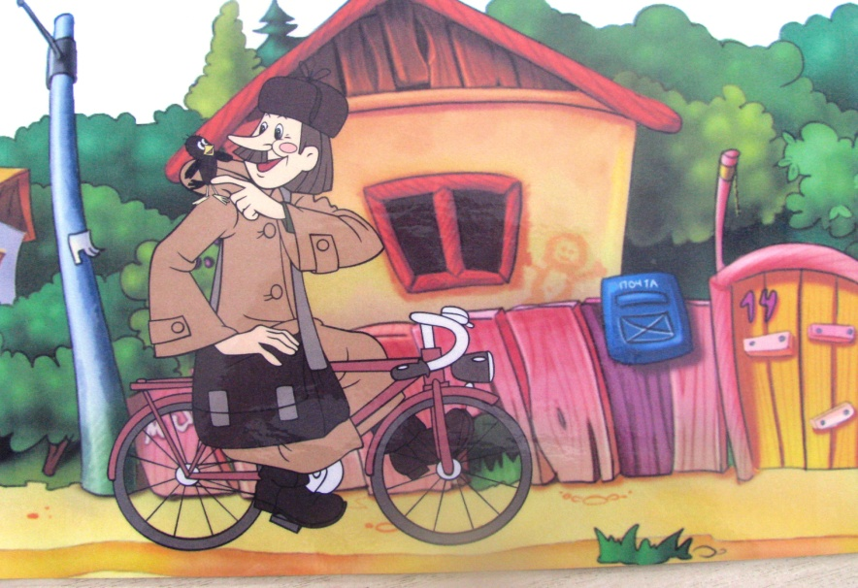
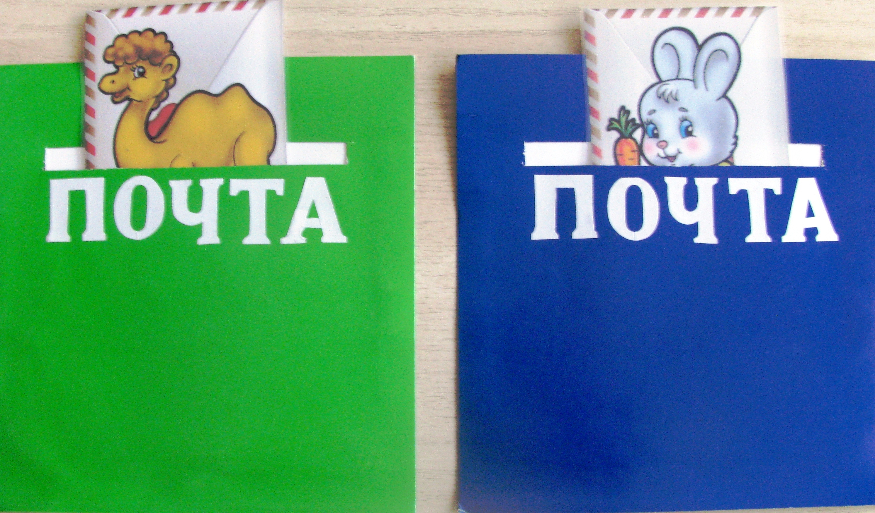
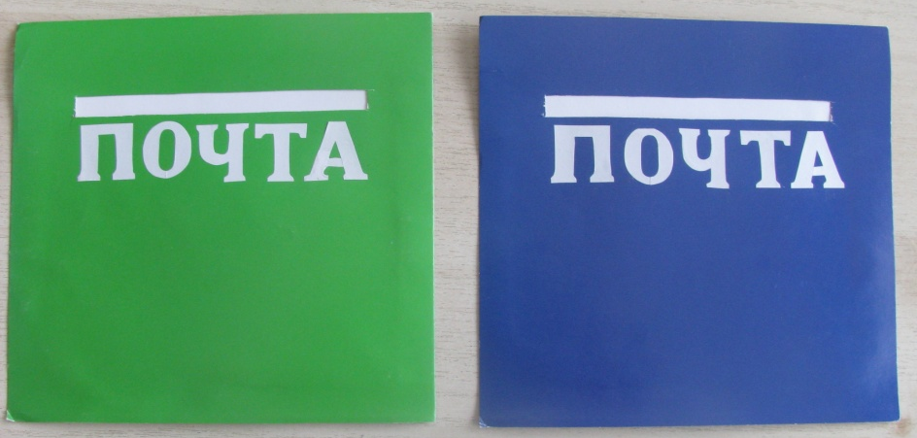
Игра: Разложи письма по ящикам»
Цель: формирование фонематического восприятия на основе четкого различения звуков по признаку: твердость – мягкость.

Slide 29
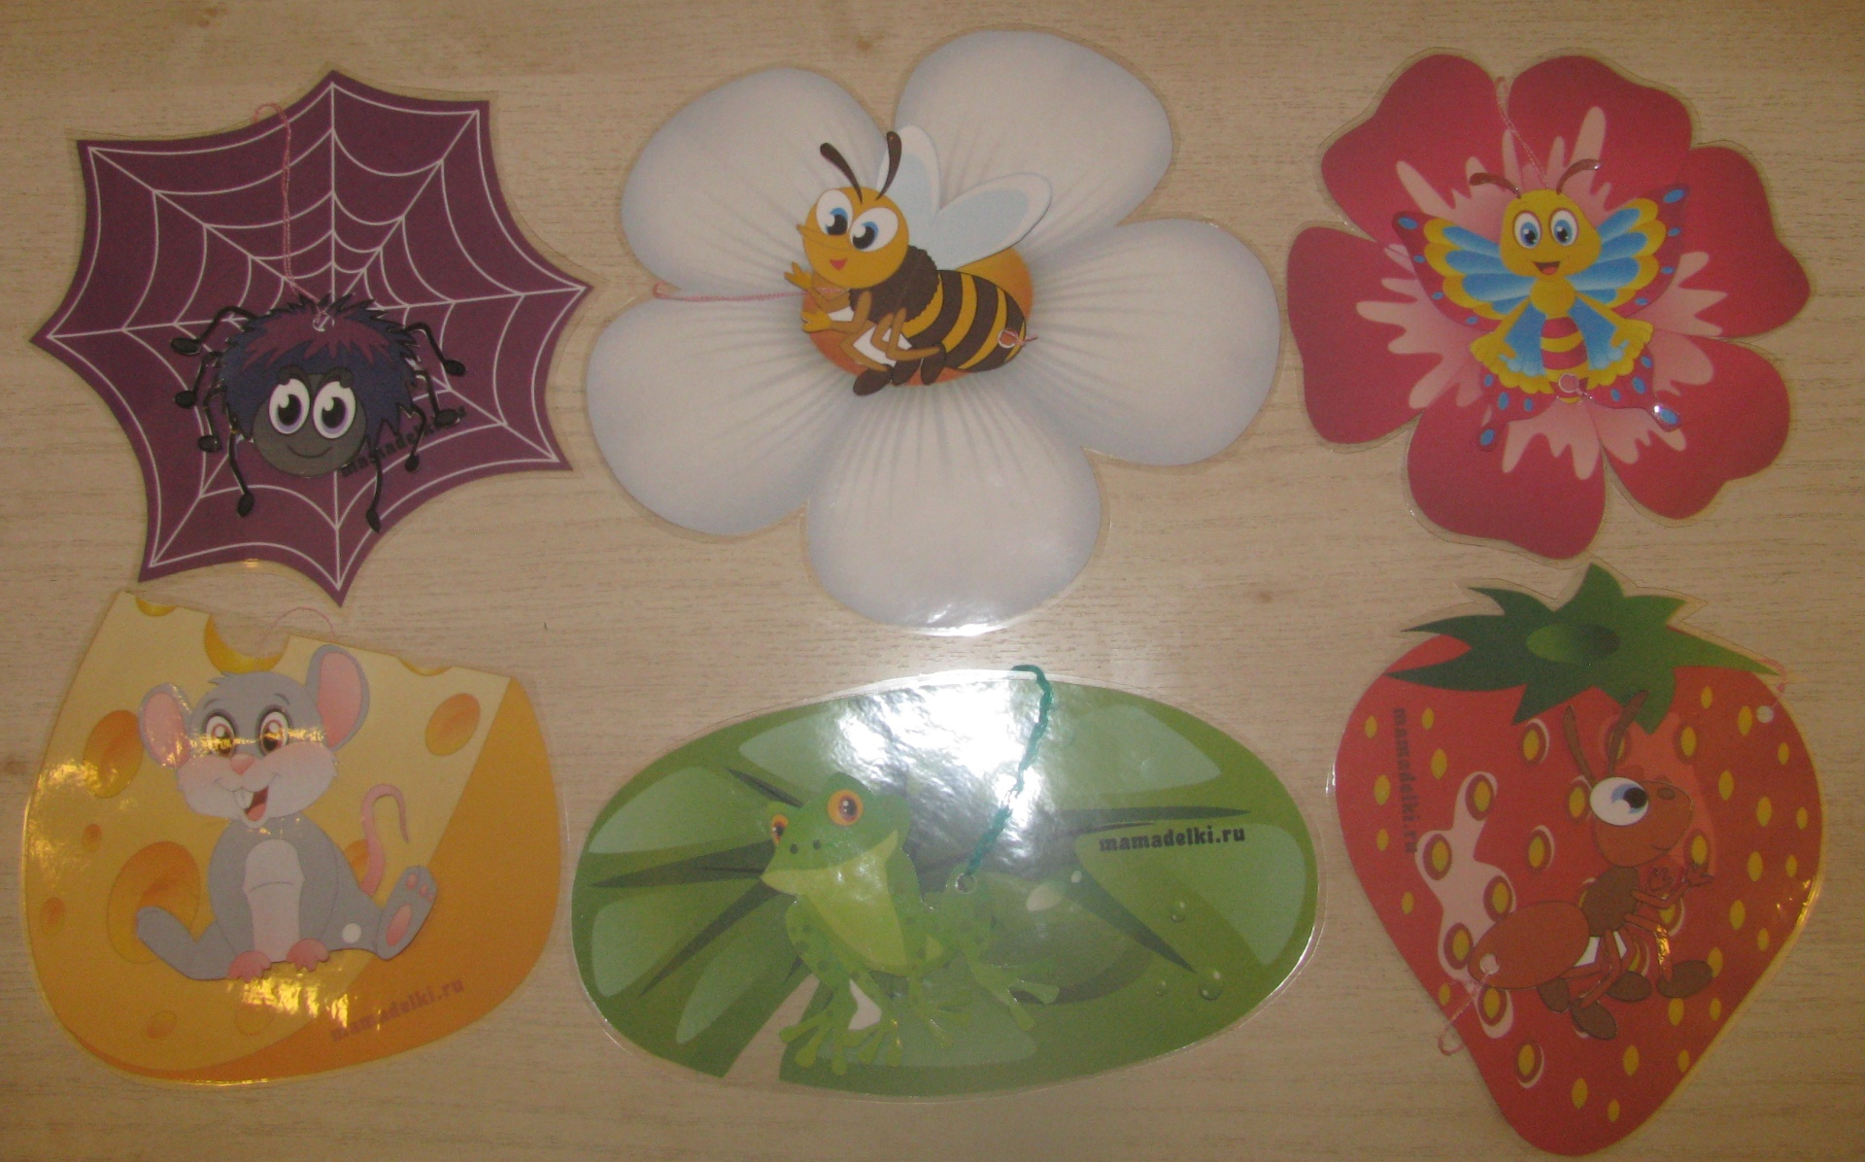
Игры для развития длительной воздушной струи.
Цель: развитие сильного длительного плавного выдоха.

Slide 30
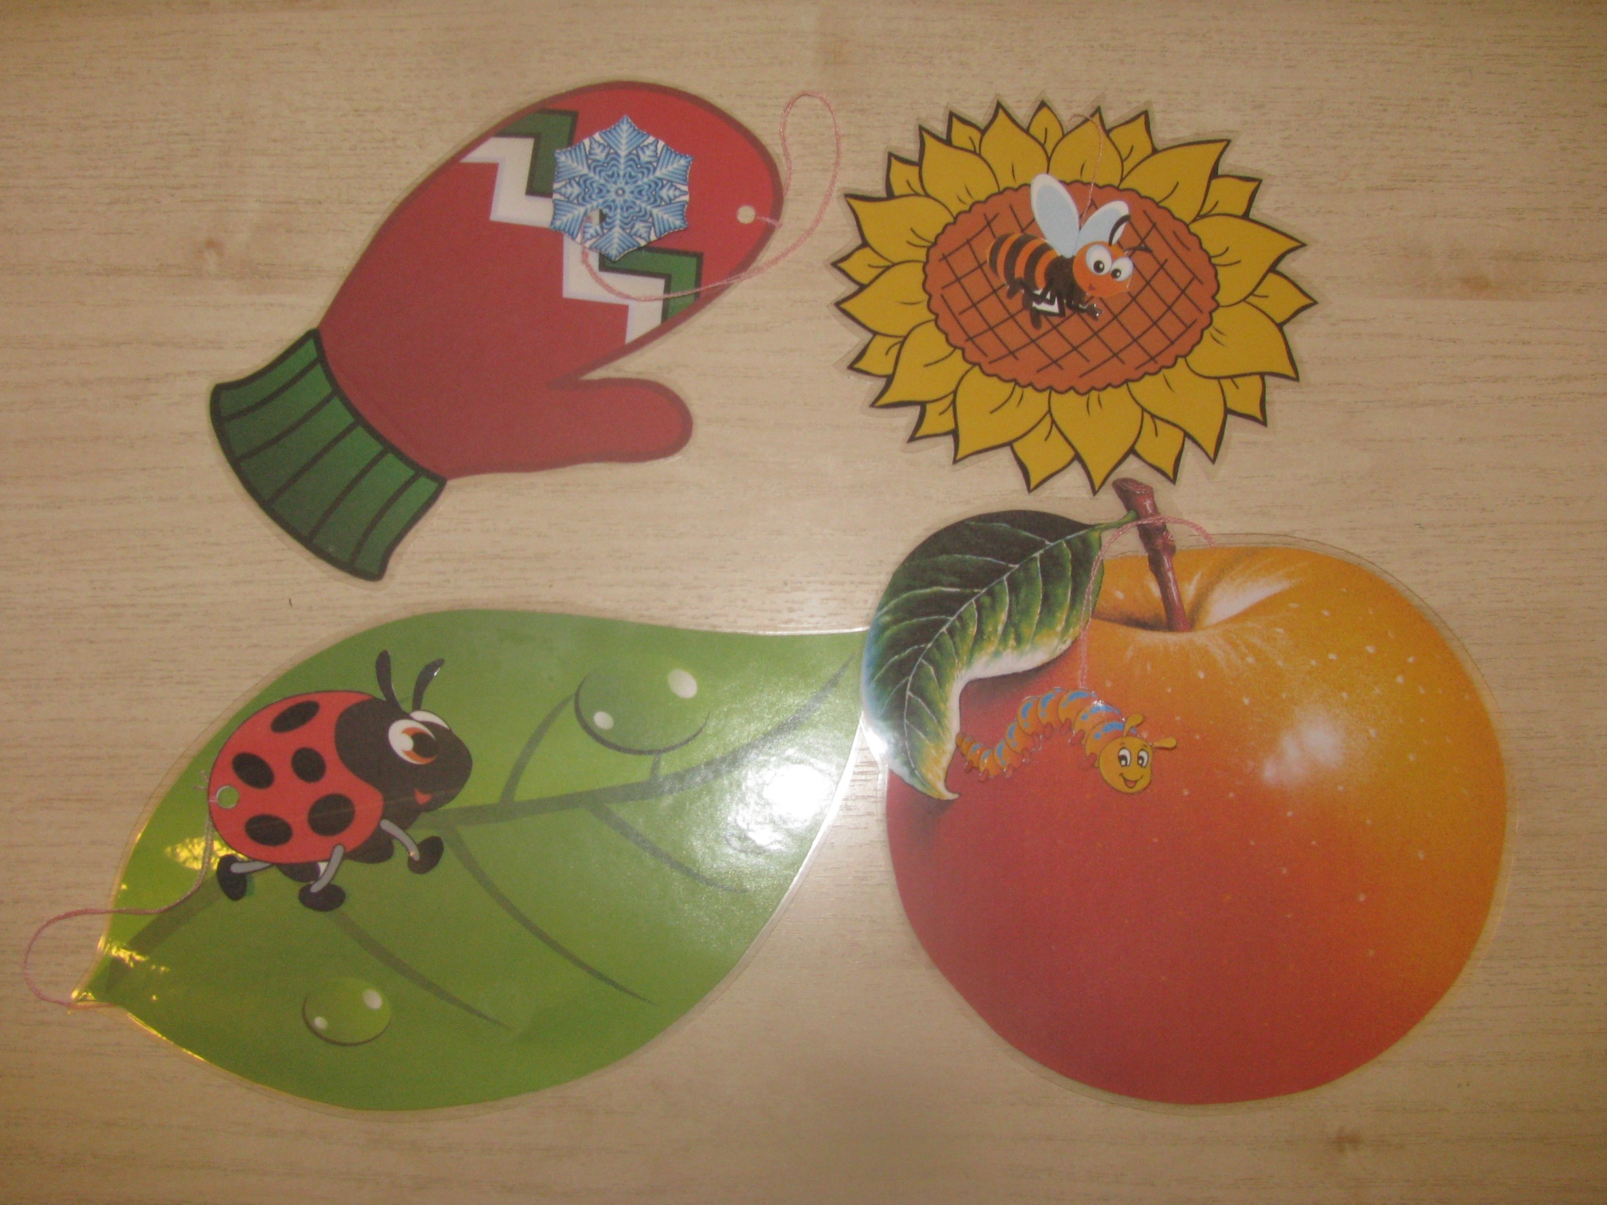

Slide 31
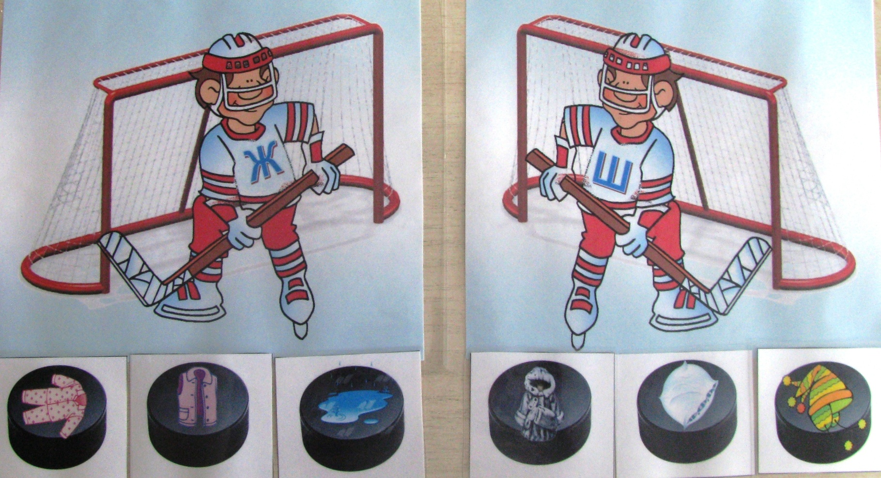
Игры для развития фонематического восприятия
Игра: «Забей шайбу в ворота»
Цель: дифференциация звуков [Ж] - [Ш]

Slide 32
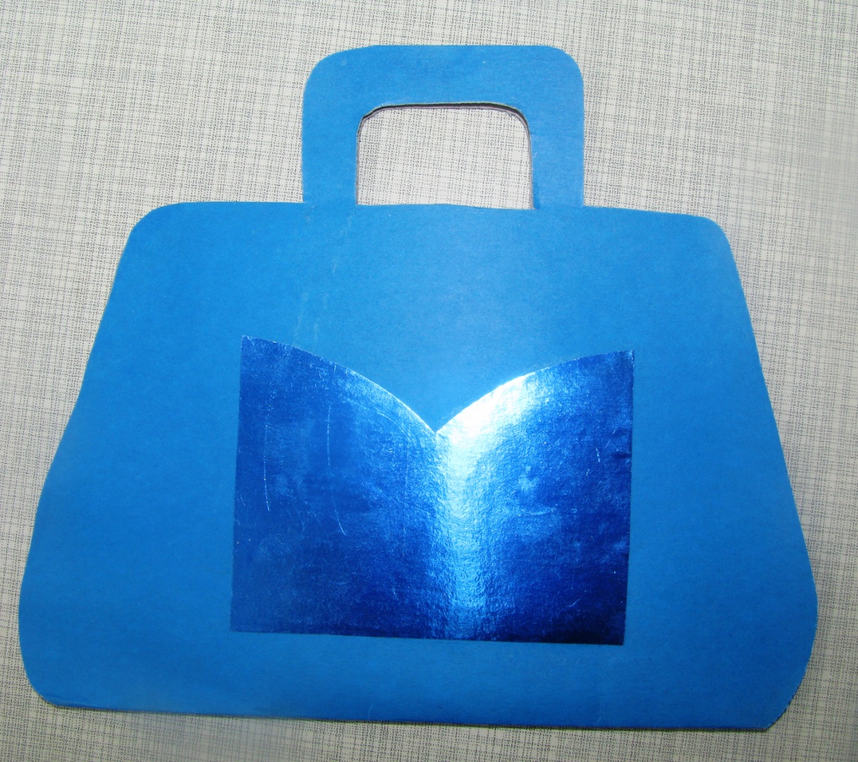
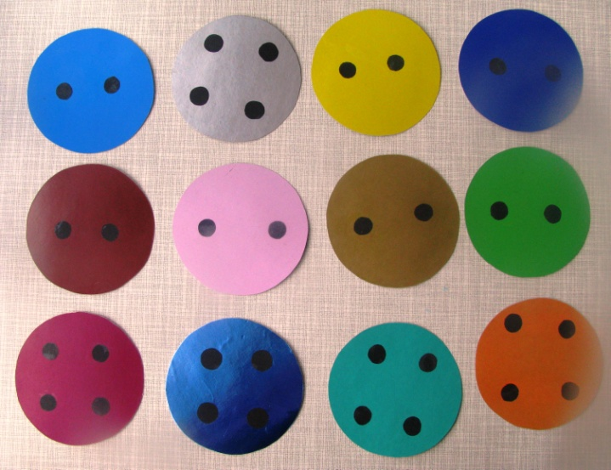
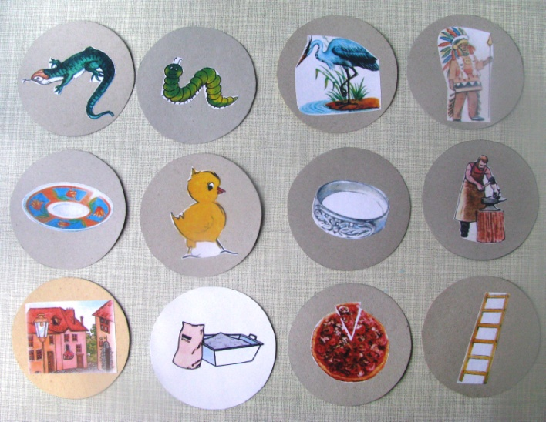
Игра: «Соберем пуговицы в сумочку»
Цель: закрепление правильного произнесения звука [ц] в словах, определение позиции звука в слове.

Slide 33
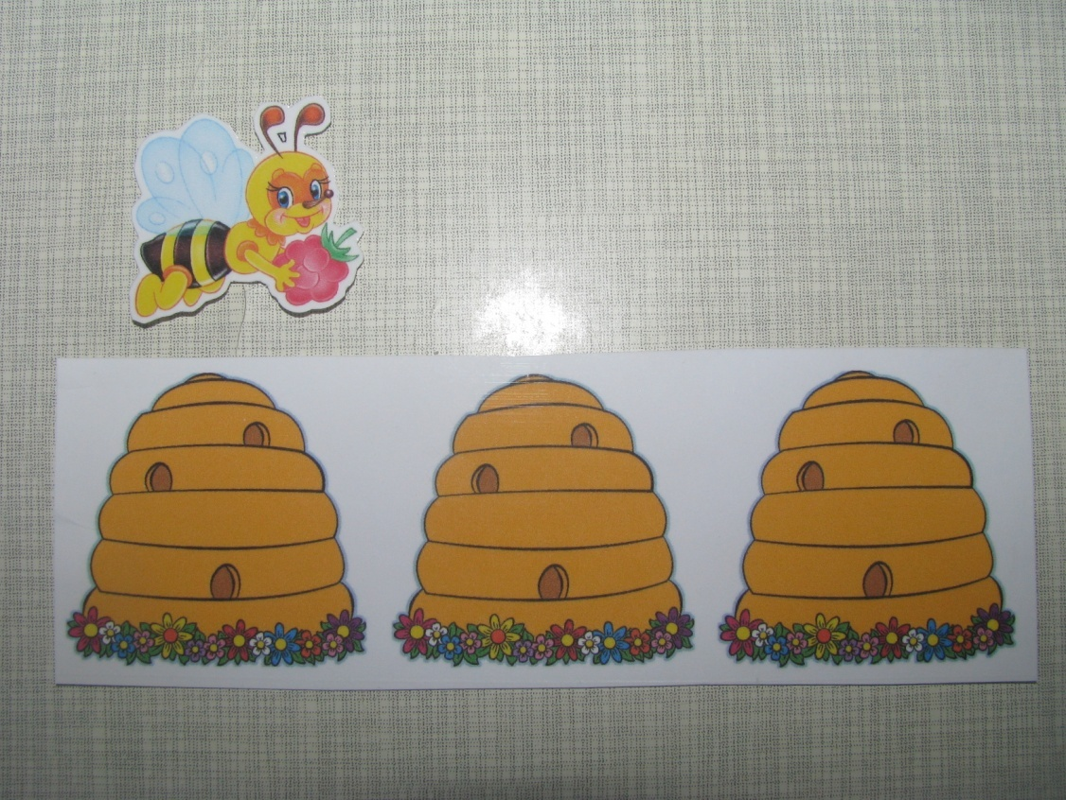
Игра: «Ульи и пчела»

Slide 34
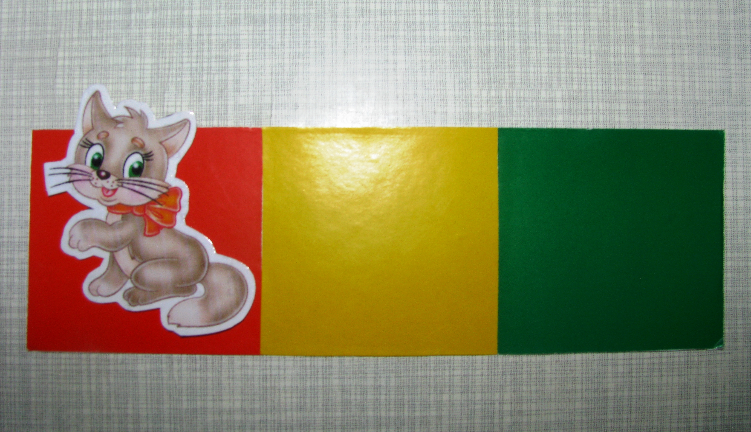
«Ходит кошка по полянкам»

Slide 35
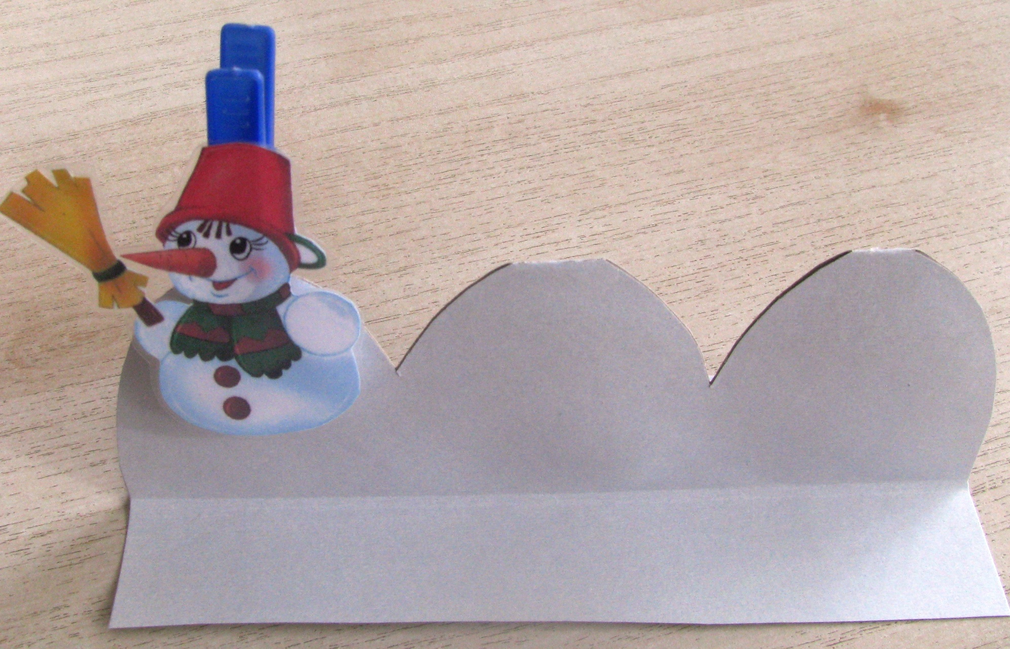
Игра: «Снеговик»

Slide 36
Игры, направленные на формирование грамматического строя речи
ЦЕЛИ:
Формирование у детей умения согласовывать слова в предложении, правильно использовать предлоги в речи
Образование разных форм слов.
Составление простых и сложных предложений
Совершенствование умения пользоваться прямой и косвенной речью.
Образование однокоренных слов (медведь — медведица — медвежонок — медвежья), в том числе глаголов с приставками (забежал — выбежал — перебежал).

Slide 37
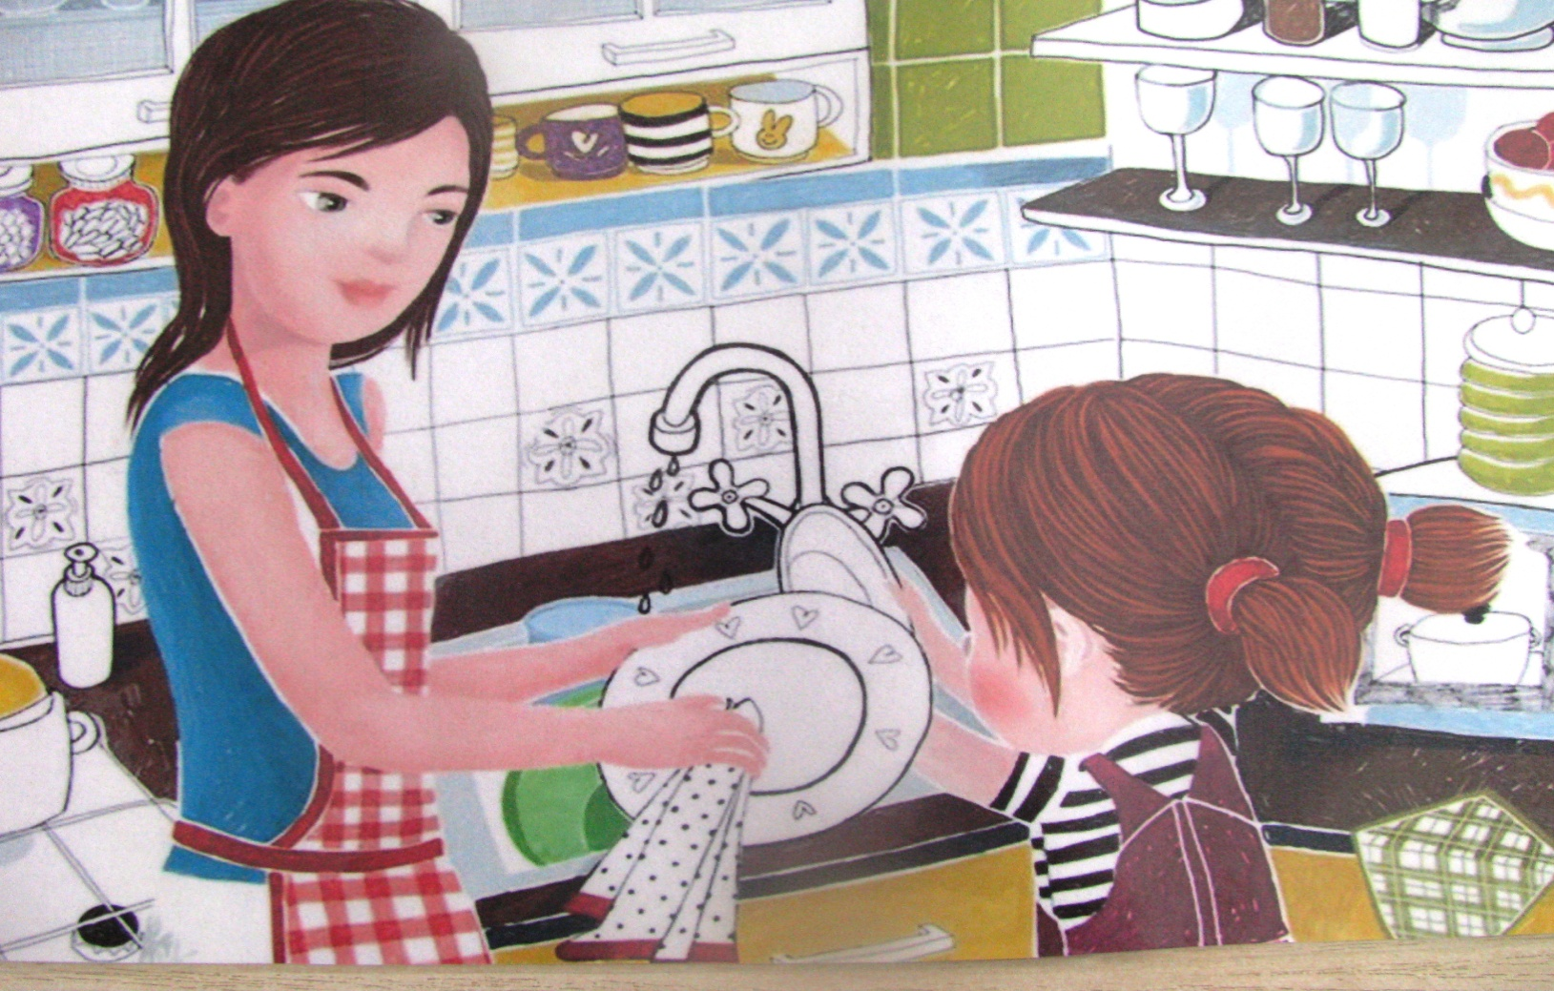
Игра: «Мама и дочка»
Цель: образование существительных с уменьшительно-ласкательными суффиксами.

Slide 38
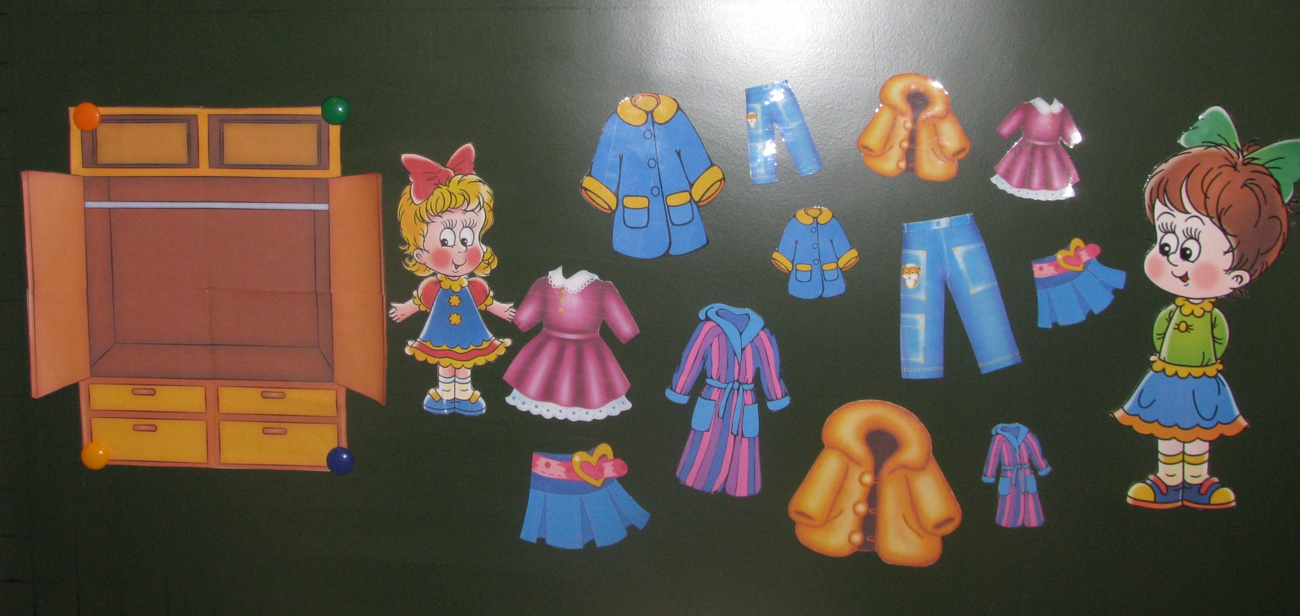
Игра «Одежда для Маши и Машеньки»
Цели: - образование существительных с уменьшительно-ласкательными суффиксами.
- употребление сложных предложений с противопоставлением а.
- согласование существительных с притяжательными местоимениями мои, моё, моя

Slide 39
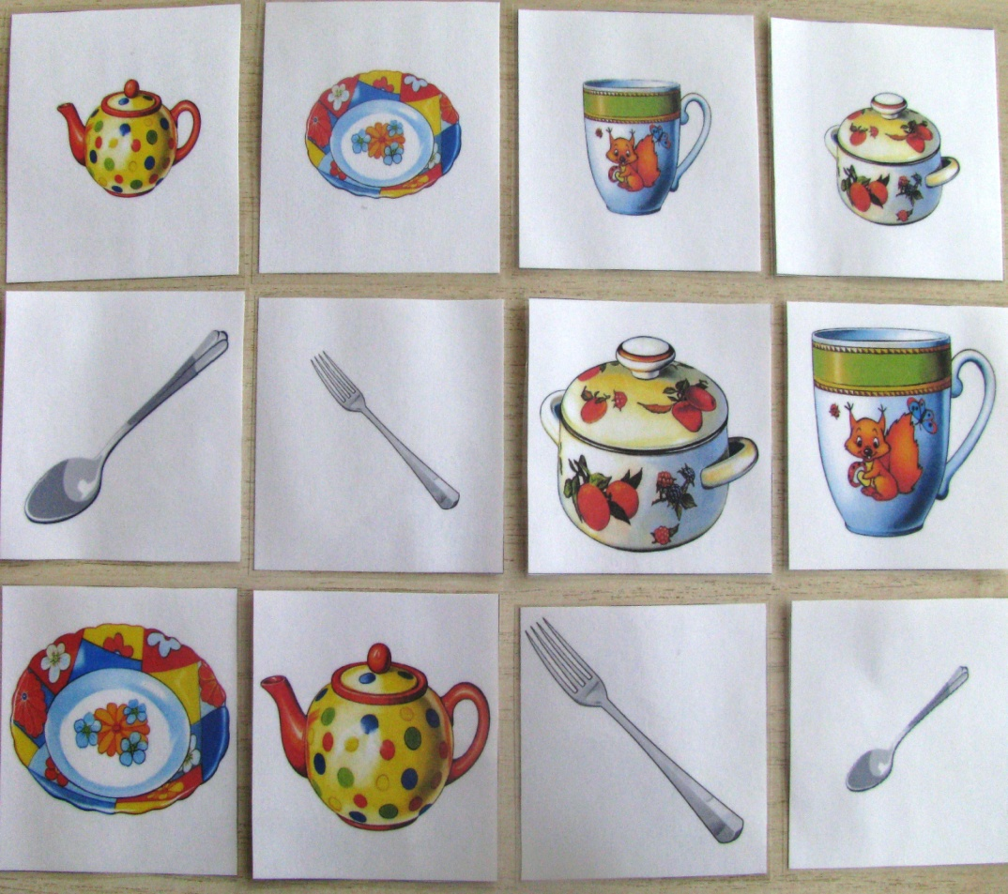
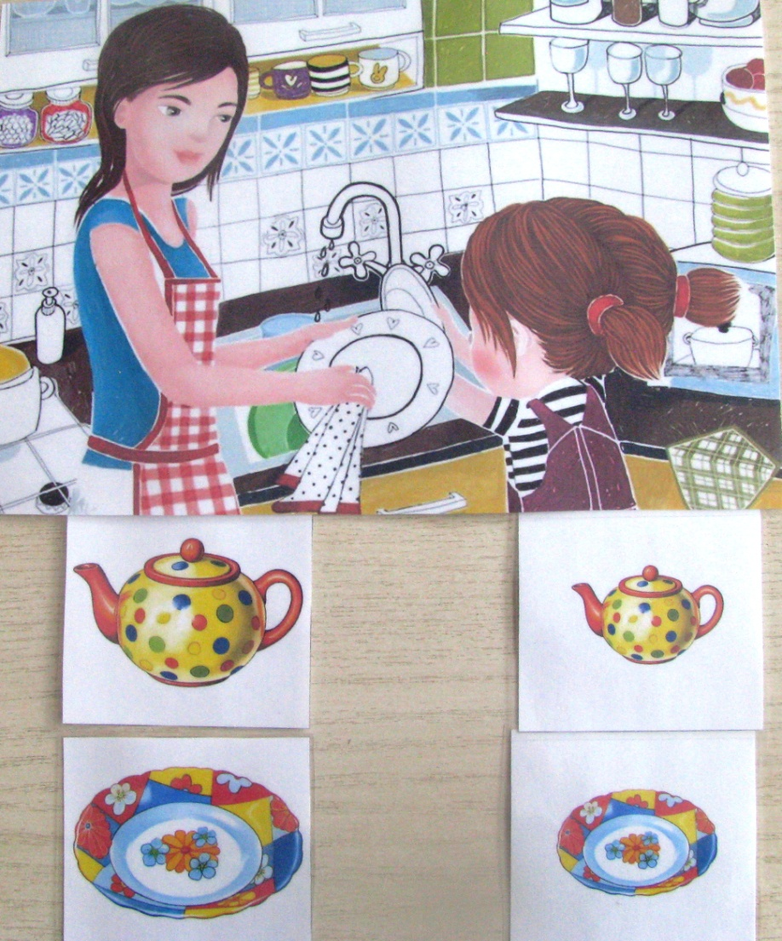
Игра «Поможем маме»
Цель: согласование прилагательных с существительными в роде и числе.

Slide 40
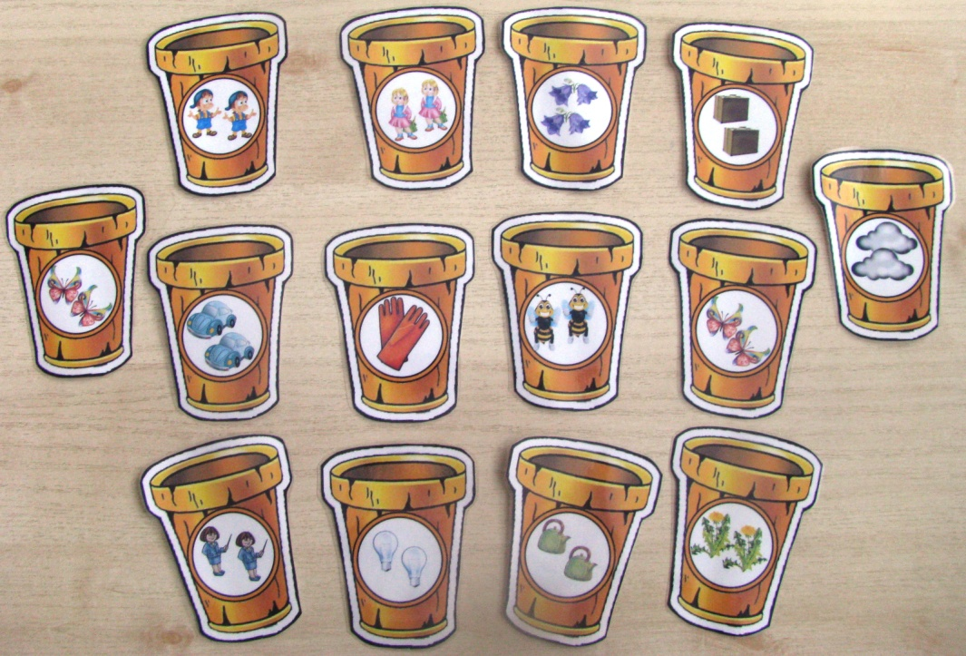
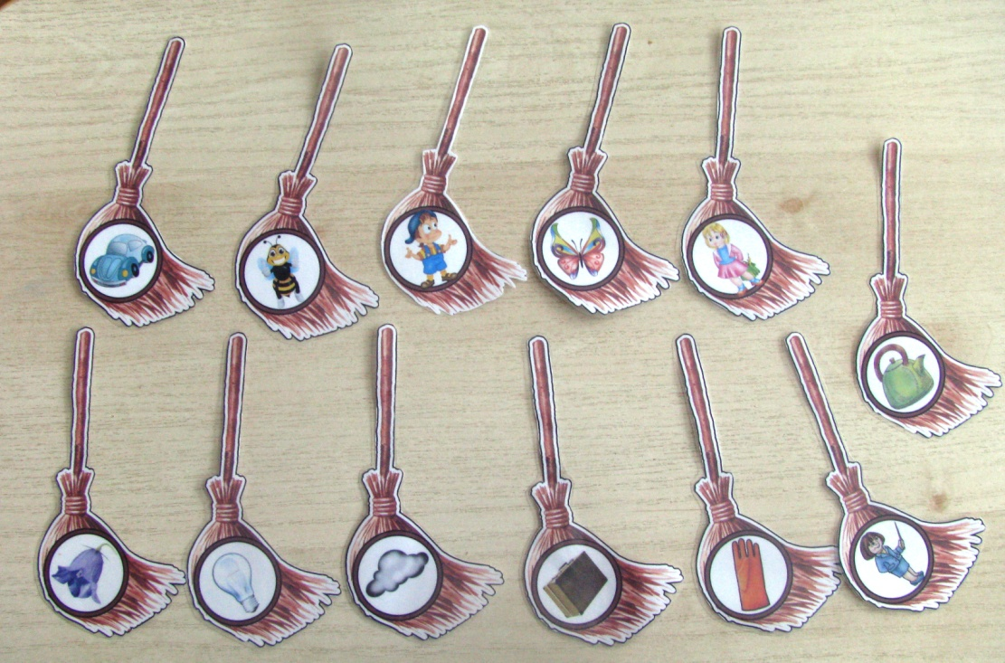
Игра «Баба Яга и ступа»
Цель: образование имен существительных множественного числа

Slide 41
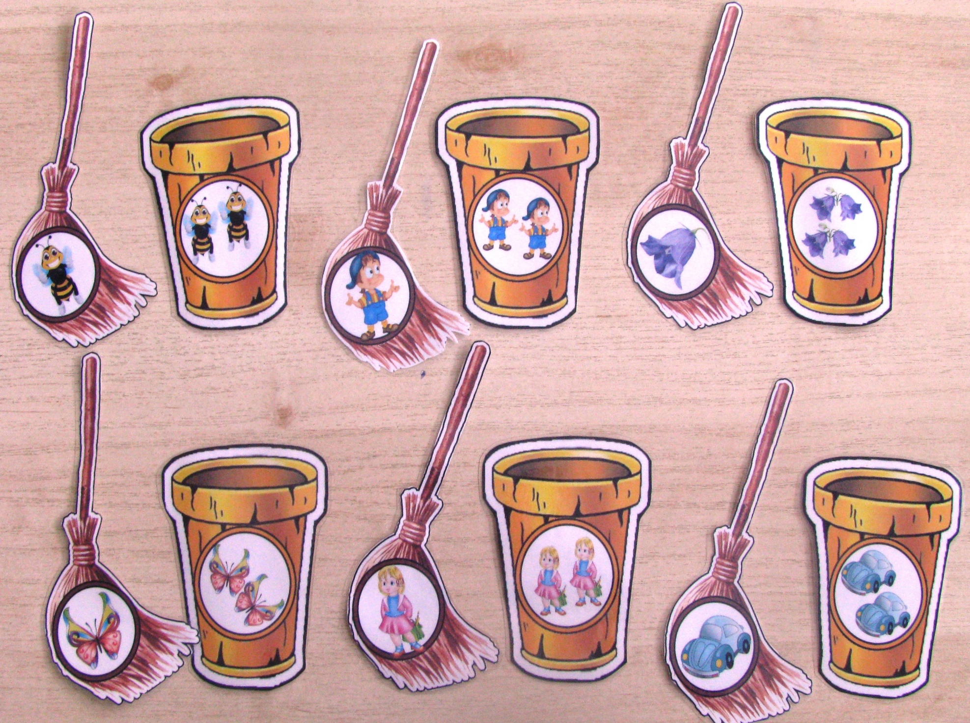

Slide 42

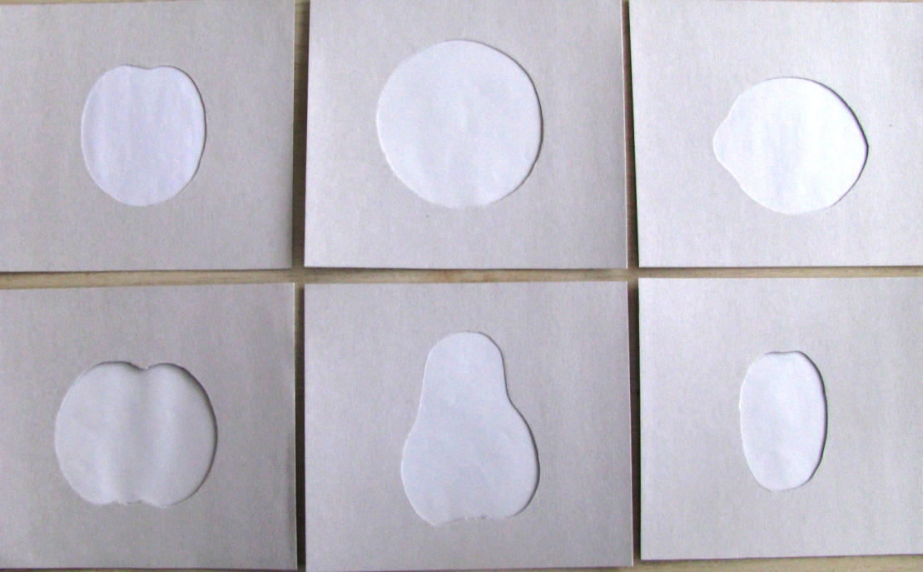
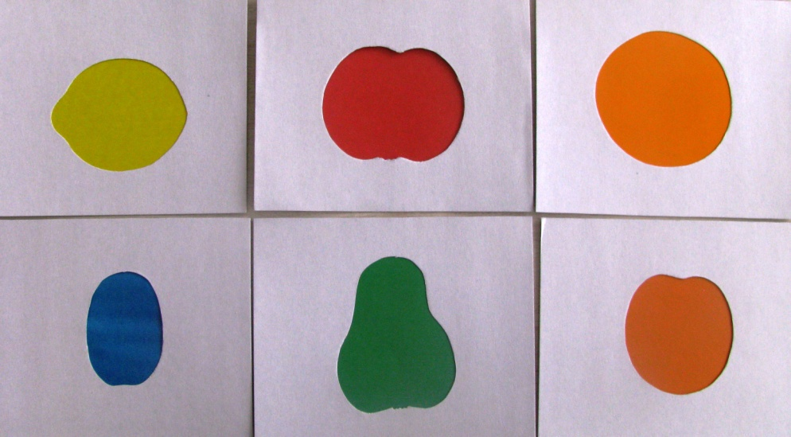
Игра «Раскрась фрукты»
Цель: подбор определений к существительному, согласование прилагательных с существительными.

Slide 43
Игры, направленные на развитие связной речи
ЦЕЛИ:
Совершенствование диалогической и монологической формы речи.
Формирование умения вести диалог между воспитателем и ребенком, между детьми; быть доброжелательными и корректными собеседниками, воспитание культуры речевого общения.
Совершенствование умения составлять рассказы о предметах, о содержании картины, по набору картинок с последовательно развивающимся действием, по сюжетной картине, по демонстрируемому действию, по мнемотаблицам; составление плана рассказа.
Развитие умения составлять рассказы из личного опыта.
Совершенствование умения сочинять короткие сказки на заданную тему.

Slide 44
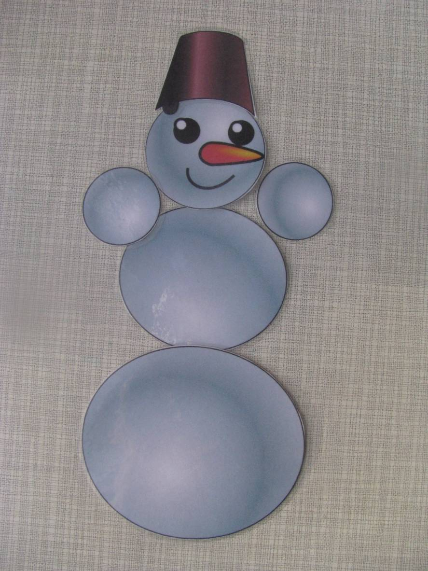
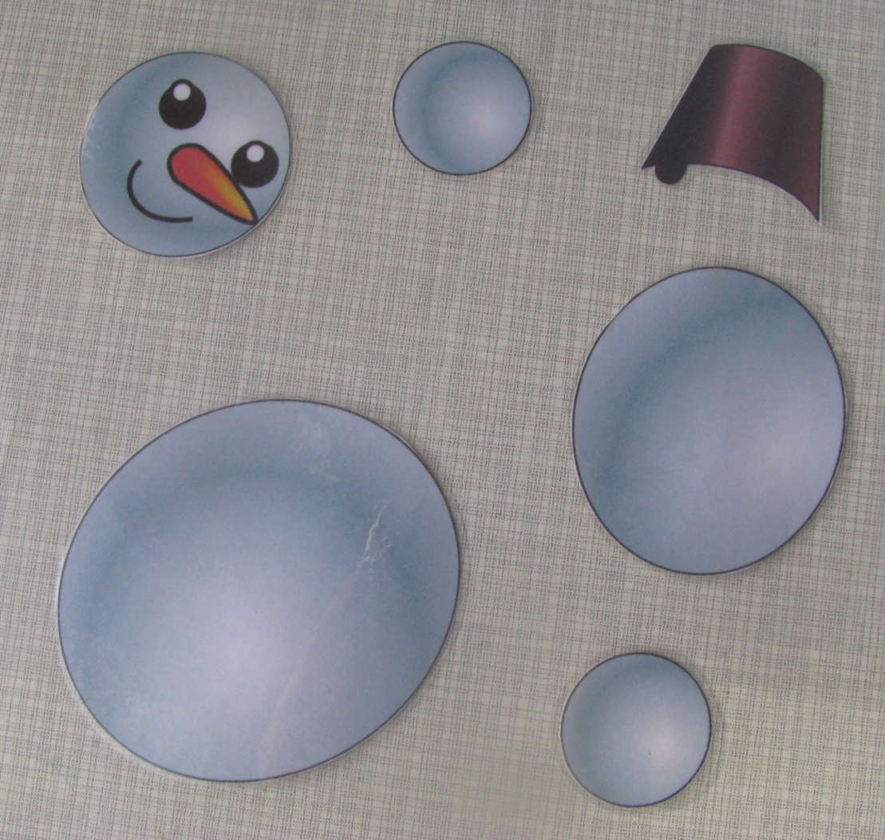
Игра «Построй снеговика»
Цель: составление рассказа по наблюдаемым действиям.
Употребление в речи прилагательных: большой, поменьше, маленький.

Slide 45
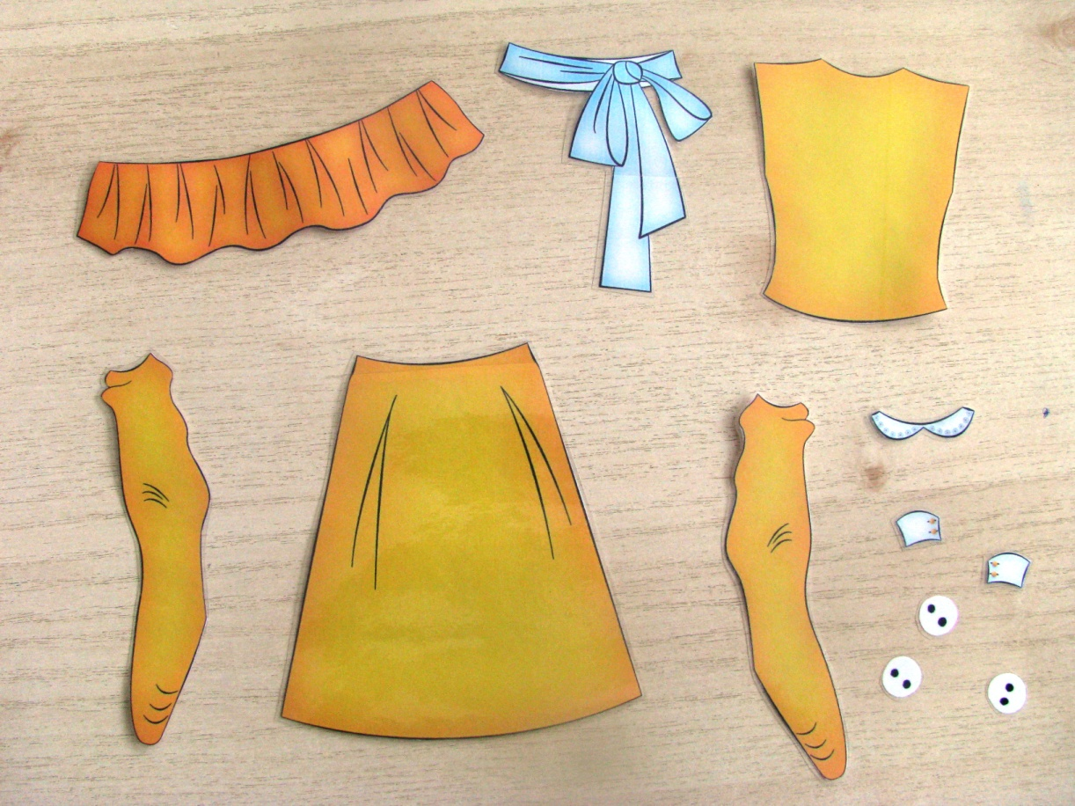

Игра «Платье для мамы»
Цель: составление рассказа по наблюдаемым действиям;
употребление существительных в дательном и винительном падежах.;
употребление в речи названий частей платья.

Slide 46


Игра: «Сравни предметы»
Цель: учить сопоставлять предметы, используя сложносочинённые предложения с союзом а;

Slide 47
Подготовка к обучению грамоте
ЦЕЛИ:
Формирование представления о предложении (без грамматического определения).
Обучение делению двусложных и трехсложных слова с открытыми слогами (на-ша Ма-ша, ма-ли-на, бе-ре-за) на части; составление слов из слогов.
Выделение последовательности звуков в простых словах.
Обучение составлению предложений, членение простых предложений (без союзов и предлогов) на слова с указанием их последовательности.

Slide 48


Игра «Укрась дерево»
Цель: обучение делению слов на слоги.

Slide 49


Игра: «Карандаши»
Цель: учить детей составлять слова из слогов.

Slide 50


Slide 51


Игра: «Мишень для охотника»
Цель: деление слов на слоги, определение количества слогов в словах.

Slide 52
Развитие интереса детей к художественной литературе
ЦЕЛИ:
Обучение детей внимательно и заинтересованно слушать художественные произведения. Привитие интереса к чтению больших произведений (по главам).
Побуждение рассказыванию о своем восприятии конкретного поступка литературного персонажа. Оказание помощи детям в понимании скрытых мотивов поведения героев произведении
Формирование эмоционального отношения к литературным произведениям.
Объяснение (с опорой на прочитанное произведение) доступные детям жанровые особенности сказок, рассказов, стихотворений.
Воспитание чуткости к художественному слову; чтение отрывков с наиболее яркими, запоминающимися описаниями, сравнениями, эпитетами.

Slide 53




Мнемотаблицы

Slide 54

Рекомендуемая литература:

Slide 55

СПАСИБО ЗА ВНИМАНИЕ!!!

